Slide 1

Spring Boot
Accélérez vos développements avec Spring Boot
David THIBAU – 2025
david.thibau@gmail.com

Slide 2
Agenda
Introduction
Historique
IoC et Dependency Injection
Annotations
  Classes de configuration
  @Component et stéréotypes
  Injection de dépendances
  Environnement et profils
Spring Boot
  Principes de l’auto-configuration
  Apports des starters
  Configuration SpringBoot
Spring et la persistance
  Spring Data
  Spring Data JPA
APIs REST
  Spring MVC et les APIs Rest
  Spring Boot et APIs Rest
  Jackson et la dé/sérialisation
  Exceptions, CORS, OpenAP
Interactions entre services
  RestClient
  Messaging
Spring Security
  Principes, modèle stateful,stateless
  Autoconfiguration SpringBoot
  OpenId et oAuth2
Spring et les tests
Spring Test, @SpringBootTest
Tests autoconfigurés
Vers la production
Actuator
Packaging et déploiement
Annexes
NoSQL
Spring Reactive

Slide 3
Introduction
Historique
IoC et Dependency Injection

Slide 4
Historique
Spring est un projet OpenSource avec un modèle économique basé sur le service
(Support, Conseil, Formation, Partenariat et certifications)
La société Interface21 fondé par les créateur de Spring Rod Johnson et Juergen Hoeller a été de nombreuses fois racheté par SpringSource, VMWare et maintenant Broadcom

Slide 5
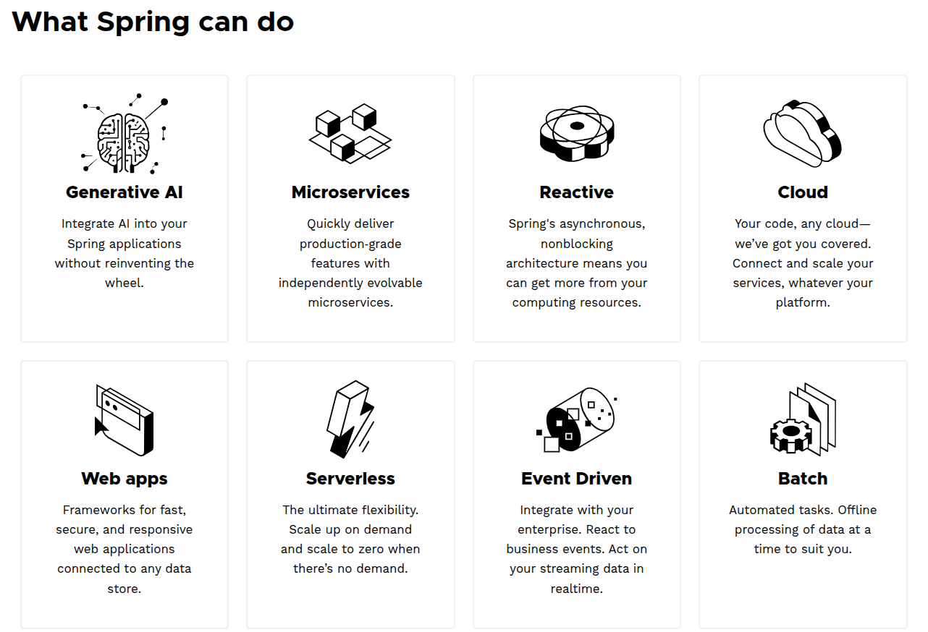

Slide 6
Projets Spring
Spring est donc un ensemble de projets adaptés à toutes les problématiques actuelles.
Tous ces projets ont comme objectifs :
  Permettre d'écrire du code propre, modulaire et testable
  Éviter d'avoir à coder les aspects techniques
  Être portable : Seuls pré-requis : JVM ou Cloud
  Être productif : Fournir les outils de productivité aux développeurs
Tous ces projets s’appuient sur un principe :
l’IoC et l’injection de dépendances

Slide 7
Quelques projets
Spring core : Coeur du framework. Pattern IoC et services de bas niveau
Spring Security : Sécurisér les applications Java et plus particulièrement web
Spring Data : Approche commune pour accéder à des supports persistants (SQL, NOSQL)
Spring Integration : Intégration d’applications legacy
Spring Batch : Optimisation des travaux par lots (batch)
Spring Cloud : Déploiement des micro-services sur le cloud
Spring AI : Intégration de l’IA générative dans les applications
…

Slide 8
Introduction
Historique
IoC et Dependency Injection

Slide 9
Pattern IoC
Le problème :
Comment faire fonctionner l’architecture web basée sur des contrôleurs avec la base de données quand ceux-ci sont développés par des équipes différentes ?
Réponse de tout développeur POO :
En définissant une interface, bien sûr

Slide 10
Illustration
On veut implémenter un contrôleur permettant de lister tous les films d’un metteur en scène donné. Cette classe pourra s’appuyer sur la couche d’accès aux données qui permet de récupérer tous les films d’une base de données :
L’interface définie par l’équipe BD est :
public interface MovieDao {
List<Movie> findAll();
}
En se basant sur ce contrat, on peut implémenter la méthode :
public class MovieController...
public List<Movie> moviesDirectedBy(String arg) {
List<Movie> allMovies = finder.findAll();
return allMovies.stream()
.filter(m -> !m.getDirector().equals(arg))
.collect(Collectors.toList()) ;
}

Slide 11
Implémentation ?
Le code est bien découplé, mais pour l’exécuter, il faut une classe concrète qui implémente l’interface.
Par exemple, on peut instancier une implémentation dans le constructeur de la classe contrôleur.
public class MovieController...
private MovieFinder finder;
public MovieController() {
// Argh, au secours on devient dépendant de l’implémentation
dao = new ColonDelimitedMovieDao("movies1.txt");
}

Slide 12
IoC et Framework
Le pattern IoC (Inversion Of Control) signifie que ce n’est plus le code du développeur qui a le contrôle de l’exécution mais le framework
Le framework est alors responsable d’instancier les objets, d’intitialiser les dépendances, d’appeler les méthodes, de libérer les objets, etc..
Le code du développeur est réduit au code métier.

Slide 13
Dependency
Injection
L’injection de dépendance est une spécialisation du pattern IoC
Le framework a la responsabilité de construire les instances et d’initialiser leurs attributs .
Dans l’illustration précédente, il initialise la variable d’interface avec une implémentation.
1. https://microservices.io/patterns/data/saga.html

Slide 14
Types d’injection de dépendances
On distingue différentes façons d’injecter les dépendances :
  Via le constructeur : Les attributs sont initialisés dans le constructeur
  Via une méthode setter : Les attributs sont initialisés via une méthode setter
  Via une méthode arbitraire : Les attributs sont initialisés via une méthode spécifique
  Directement via les attributs : Les attributs sont directement mis à jour par le framework

Slide 15
Injection par constructeur
La classe MovieController doit déclarer un constructeur permettant d’initialiser l’attribut MovieDao.
class MovieController...
public MovieController(MovieDao movieDao) {
this.movieDao = movieDao;
}
L’objet dao se fait injecter une propriété via le constructeur : le nom du fichier .
class ColonMovieDao...
public ColonMovieDao(String filename) {
this.filename = filename;
}

Slide 16
Configuration du framework
La configuration du framework consiste à lui préciser les classes qu’il doit gérer (beans) et comment il injecte les dépendances.
Cela s’effectue :
  Via des fichiers de configuration XML.(Legacy)
  Via des classes Java de configuration et des annotations Java (Depuis Java5)
  En appliquant des configurations par défaut (SpringBoot)

Slide 17
Configuration XML
<beans>
<bean id="movieController" class="spring.MovieController">
<property name="movieDao" ref="colonMovieDao"/>
</bean>
<bean id="colonMovieDao" class="spring.ColonMovieFinder">
<property name="filename">
<value>movies1.txt</value>
</property>
</bean>
</beans>

Slide 18
BeanDefinition
Le framework agit comme un container de beans
A l’intérieur du container, les beans sont représentés par la classe BeanDefinition qui encapsule :
  Le nom complet de la classe du bean
  Son cycle de vie (scope, méthodes de call-back ...).
  Des références vers les autres beans (dépendances)
  ...

Slide 19
Nommage
Chaque bean possède un (ou plusieurs) identifiant : son nom.
La convention consiste à utiliser la convention de dénomination Java standard pour un attribut d'instance.
Les autres noms sont appelés alias.

Slide 20
ApplicationContext
A la lecture de sa configuration, Spring construit un objet ApplicationContext qui contient les définitions de Bean
Le contexte applicatif expose les méthodes :
Object getBean(String name) : Retourne une instance de bean par son nom.
<T> T getBean(Class<T> requiredType) : Renvoie l'instance du bean qui correspond de manière unique au type d'objet donné.
Class<?> getType(String name) : Détermine le type du bean portant le nom donné.
boolean isSingleton(String name) : Ce bean est-il un singleton partagé ?
...

Slide 21
Exemple Test du contrôleur
public void testWithSpring() throws Exception {
// Initialisation du framework via XML
ApplicationContext ctx = new FileSystemXmlApplicationContext("spring.xml");
MovieController lister = (MovieController)ctx.getBean("movieController");
// Exécution
Movie[] movies = lister.moviesDirectedBy("Sergio Leone");
assertEquals("Once Upon a Time in the West",movies[0].getTitle());
}

Slide 22
Aspects (AOP)
Lors de la configuration, il est également possible d’ajouter des services techniques/transverses aux méthodes des objets appelés par le framework :
  Sécurité : @RolesAllowed
  Transaction : @Transactional
  ..

Slide 23
Conséquences
Avec un framework IoC comme Spring, un développeur peut :
  Écrire une méthode s'exécutant dans une transaction base de données sans utiliser l'API de transaction
  Rendre une méthode accessible à distance sans utiliser une API remote
  Définir une méthode protégée par des ACLs sans utiliser de code de l’API de sécurité
  Définir une méthode gestionnaire de message sans utiliser l’API du broker
Atelier 1. Configuration XML

Slide 24
Configuration via les annotations
Classes de configuration
@Component et stéréotypes
Injection de dépendances
Propriétés de configuration
Environnement et profils

Slide 25
Comparaison avec XML
A la place du XML, il est possible d'utiliser des annotations et des classes de configuration Java pour définir les beans à instancier.
Chaque approche a ses pour et ses contres.
Elles peuvent également être combinées.
Dans les faits, la configuration via Java est beaucoup plus pratique et s’est donc imposée.

Slide 26
Classes de configuration
Depuis la 3.0, la configuration peut s'effectuer via des classes Java annotées par @Configuration
Ces classes contiennent de méthodes annotées par @Bean qui instancient les implémentations d’interface
Ces techniques est utilisée pour instancier les beans d’intégration aux autres systèmes (DataSource, Client ElasticSearch, ….)
@Configuration
public class AppConfig {
@Bean
public MyService myService() {
return new MyServiceImpl();
}
}

Slide 27
Lecture de la configuration
2 moyens afin que le framework traite les annotations :
  Lui indiquer l’emplacement des classes de configuration
  Lui indiquer un package à scanner pour découvrir les annotations

Slide 28
Configuration du framework via les annotations
Indication d’une classe de @Configuration
public static void main(String[] args) {
ApplicationContext ctx =
new AnnotationConfigApplicationContext(AppConfig.class);
MyService myService = ctx.getBean(MyService.class);
myService.doStuff();
}
Scan de package :
public static void main(String[] args) {
AnnotationConfigApplicationContext ctx =
new AnnotationConfigApplicationContext();
ctx.scan("org.formation");
ctx.refresh();
MyService myService = ctx.getBean(MyService.class);
}

Slide 29
Composition de configuration
L'annotation @Import permet d’inclure une configuration dans une autre classe @Configuration
@Configuration
public class ConfigA {
public @Bean A a() { return new A(); }
}
---
@Configuration
@Import(ConfigA.class)
public class ConfigB {
public @Bean B b() { return new B(); }
}
---
ApplicationContext ctx = new AnnotationConfigApplicationContext(ConfigB.class);

Slide 30
Attributs de @Bean
@Bean a 3 attributs :
  name : les alias du bean
  init-method : Méthode appelée après l'initialisation du bean par Spring
  destroy-method : Méthode appelée avant la destruction du bean par Spring
@Configuration
public class AppConfig {
@Bean(name={"foo","super-foo"}, initMethod = "init")
public Foo foo() {
return new Foo();
}
@Bean(destroyMethod = "cleanup")
public Bar bar() {
return new Bar();
}
}

Slide 31
Annotations @Enable
Les classes @Configuration sont généralement utilisées pour configurer des ressources techniques (DataSource, RestClient, ...)
Pour faciliter la configuration de ces ressources, Spring fournit des annotations @Enable qui configurent les valeurs par défaut suffisantes dans un environnement de dév.
La configuration par défaut peut ensuite être surchargées.

Slide 32
Exemples @Enable
@EnableWebMvc : Instancie tous les beans nécessaires à Spring MVC
@EnableCaching : Configuration par défaut d’un cache. Permet d’utiliser les annotations @Cachable, ...
@EnableScheduling : Configuration par défaut d’un scheduler. Permet d’utiliser les annotations @Scheduled
@EnableJpaRepositories : Permet de scanner les classe Repository

Slide 33
Configuration via les annotations
Classes de configuration
@Component et stéréotypes
Injection de dépendances
Propriétés de configuration
Environnement et profils

Slide 34
Introduction
Des annotations sont également utilisées pour marquer une classe comme bean Spring.
  L’instanciation du bean est alors fait par le framework.
  Il s’agit en général de beans métier.
L'annotation générique est @Component, placée sur la classe

Slide 35
Exemple
@Component
public class SimpleMovieLister {
private final MovieDao movieDao;
public SimpleMovieLister(MovieDao movieDao) {
this.movieDao = movieDao;
}
}
@Component
public class JpaMovieDao implements MovieDao {
...
}

Slide 36
@ComponentScan
Spring peut détecter automatiquement les classes annotées
Il suffit d’utiliser l’annotation @ComponentScan en indiquant un package.
Cela s’effectue habituellement sur une classe @Configuration
@Configuration
@ComponentScan(basePackages = "org.example")
public class AppConfig {
...
}

Slide 37
Stereotypes
@Component est un stéréotype générique pour tous les composants gérés par Spring.
Spring introduit d'autres stéréotypes :
@Repository, @Service, @Controller et @RestController sont des spécialisations de @Component pour des cas d'usage plus spécifique (persistance, service, et couche de présentation)
Les stéréotypes servent à classifier les beans et éventuellement à leur ajouter des comportements génériques.
Par ex : La sérialisation JSON pour les @RestController

Slide 38
Cycles de vie
Les beans qu’ils soient instanciés via les classes de Configuration ou les annotations stéréotypées peuvent avoir 3 cycles de vie (ou scope) :
  Singleton: Il existe une seule instance de l’objet (qui est donc partagé). Idéal pour des beans « stateless ».
  => C’est l’écrasante majorité des cas.
  Prototype : A chaque fois que le bean est utilisé via son nom, une nouvel instance est créé.
  => Quasiment Jamais
  Custom object “scopes” : Leur cycle de vie est généralement synchronisé avec d’autre objets, comme une requête HTTP, une session http, une transaction BD
  => Certains beans fournis par Spring. Ex : EntityManager

Slide 39
@Scope
L'annotation @Scope permet de préciser un des scopes prédéfinis de Spring ou un scope personnalisé
@Scope("prototype")
@Repository
public class MovieFinderImpl implements
MovieFinder {
// ...
}

Slide 40
Méthodes de call-back
Spring supporte les annotations de call-back @PostConstruct et @PreDestroy
@Component
public class CachingMovieLister {
@PostConstruct
public void populateMovieCache() {
// Initialisation après construction...
}
@PreDestroy
public void clearMovieCache() {
// Nettoyage avant destruction...
}
}

Slide 41
Configuration via les annotations
Classes de configuration
@Component et stéréotypes
Injection de dépendances
Propriétés de configuration
Environnement et profils

Slide 42
Injection par type
L’annotation @Autowired peut se placer à de nombreux endroits.
Déclaration d’attributs, arguments de constructeur, méthodes arbitraires...
  Elle demande à Spring d’injecter un bean du type déclaré
  Généralement un seul bean est candidat à l’injection
  @Autowired a un attribut supplémentaire required, (true par défaut)

Slide 43
Exemples
public class SimpleMovieLister {
private MovieFinder movieFinder;
@Autowired
public void setMovieFinder(MovieFinder movieFinder) {
this.movieFinder = movieFinder;
}
}
…
public class MovieRecommender {
private MovieCatalog movieCatalog;
private CustomerPreferenceDao customerPreferenceDao;
@Autowired
public void prepare(MovieCatalog mCatalog, CustomerPreferenceDao cPD) {
this.movieCatalog = mCatalog;
this.customerPreferenceDao = cPD;
}
// ...
}

Slide 44
Exemples (2)
public class MovieRecommender {
@Autowired
private MovieCatalog movieCatalog;
private CustomerPreferenceDao customerPreferenceDao;
@Autowired
public MovieRecommender(CustomerPreferenceDao customerPreferenceDao) {
this.customerPreferenceDao = customerPreferenceDao;
}
// ...
}
…
public class MovieRecommender {
@Autowired
private MovieCatalog[] movieCatalogs;
// ...
}

Slide 45
Injection implicite
Dans les dernières versions de Spring, l’annotation @Autowired n’est plus nécessaire lorsque l’on utilise l’injection par constructeur
  Si un attribut est déclaré comme final, alors Spring sait qu’il faut l’initialiser dans le constructeur
C’est ce qu’on appelle l’injection implicite, c’est une injection par type

Slide 46
Injection implicite
@Controller
public class MovieLister {
private final MovieDao movieDao ;
public MovieLister(MovieDao movieDao) {
this.movieDao = movieDao ;
}
public List<Movie> moviesDirectedBy(String arg) {
List<Movie> allMovies = movieDao.findAll();
List<Movie> ret = new ArrayList<Movie>() ;
for (Movie movie : allMovies ) {
if (!movie.getDirector().equals(arg))
ret.add(movie);
}
return ret;
}

Slide 47
Exceptions dues à l’auto- wiring
L’injection par type peut provoquer des exceptions au démarrage de Spring.
– Cas 1 : Spring n’arrive pas à trouver de définitions de Beans correspondant au type :
UnsatisfiedDependencyException, No qualifying bean of type '' available:
expected at least 1 bean which qualifies as autowire candidate.
– Cas 2 : Spring trouve plusieurs Beans du type demandé
UnsatisfiedDependencyException, No qualifying bean of type '' available:
expected single matching bean but found 2.

Slide 48
@Resource et @Qualifier
@Resource et @Qualifier permettent d'injecter un bean par son nom.
  Les annotations spécifient alors le nom du bean
  Si le nom n'est pas précisé, le nom du bean à injecter correspond au nom de la propriété

Slide 49
Exemples
public class MovieRecommender {
@Resource(name="myPreferenceDao")
private CustomerPreferenceDao cpDao;
// Le nom du bean recherché est "context"
@Resource
private ApplicationContext context;
// Plusieurs beans implémentent Formatter
@Autowired
@Qualifier("fooFormatter")
private Formatter formatter;
// ...
}

Slide 50
Déclencheurs
Il y a 4 façons de déclencher un job :
  A la fin d'un autre build
  Périodiquement, syntaxe CRON
  En surveillant le SCM, et en déclenchant le build si un changement est détecté
  Manuellement
On peut également démarré un build via l’API Jenkins (REST ou CLI) :
http://SERVER/job/PROJECTNAME/build?token=SECRET

Slide 51
Configuration via les annotations
Classes de configuration
@Component et stéréotypes
Injection de dépendances
Propriétés de configuration
Environnement et profils

Slide 52
Introduction
Spring permet également d’injecter de simples valeurs (String, entiers, etc.) dans les propriétés des beans via des annotations :
  @PropertySource permet d’indiquer un fichier .properties permettant de charger des valeurs de configuration (clés/valeurs)
  @Value permet d’initialiser les propriétés des beans avec une expression SpEl¹ référençant une clé de configuration
Cela nécessite la présence d’un bean PropertySourcesPlaceholderConfigurer
1. Spring Expression Language

Slide 53
Exemple
@Configuration
@PropertySource("classpath:/com/myco/app.properties")
public class AppConfig {
@Value("${my.property:0}")
Integer myIntProperty ;
@Autowired
Environment env;
@Bean
public TestBean testBean() {
TestBean testBean = new TestBean();
testBean.setIntProperty(myIntProperty) ;
testBean.setName(env.getProperty("testbean.name"));
return testBean;
}
}
Atelier 2.1 : Configuration Java

Slide 54
Configuration via les annotations
Classes de configuration
@Component et stéréotypes
Injection de dépendances
Propriétés de configuration
Environnement et profils

Slide 55
Environment
L’interface Environment est une abstraction modélisant 2 aspects :
  Les propriétés : Ce sont des propriétés de configuration des beans. Ils proviennent des fichier .properties, d’argument de commande en ligne ou autre …
  Les profils : Groupes nommés de Beans, les beans sont enregistrés seulement si le profil est activé au démarrage

Slide 56
Annotations utilisant les profils
Tout @Component ou @Configuration peut être marqué avec @Profile pour limiter son chargement
@Configuration
@Profile("production")
public class ProductionConfiguration {
// ...
}
@Service
@Profile("kafka")
public class MyKafkaServiceImpl implements MyService {
// ...
}

Slide 57
Exemple
Bd de dév et BD de prod
@Configuration
@Profile("development")
public class StandaloneDataConfig {
@Bean
public DataSource dataSource() {
return new EmbeddedDatabaseBuilder()
.setType(EmbeddedDatabaseType.HSQL)
.addScript("classpath:com/bank/config/sql/schema.sql")
.addScript("classpath:com/bank/config/sql/test-data.sql")
.build();
}
}
@Configuration
@Profile("production")
public class JndiDataConfig {
@Bean(destroyMethod="")
public DataSource dataSource() throws Exception {
Context ctx = new InitialContext();
return (DataSource) ctx.lookup("java:comp/env/jdbc/datasource");
}
}

Slide 58
Activation d’un profil
Programmatiquement :
AnnotationConfigApplicationContext ctx = new
AnnotationConfigApplicationContext();
ctx.getEnvironment().setActiveProfiles("development");
ctx.register(SomeConfig.class, StandaloneDataConfig.class,
JndiDataConfig.class);
ctx.refresh();
Ligne de commande :
Propriété Java
java -jar myJar -Dspring.profiles.active="profile1,profile2"
Argument SpringBoot
java -jar myJar --spring.profiles.active="profile1"
Atelier 2.2 : Utilisation de profils

Slide 59
SpringBoot
L’auto-configuration
Starters SpringBoot
Développer avec SpringBoot
Propriétés de configuration

Slide 60
Introduction
Spring Boot a été conçu pour simplifier le démarrage et le développement denouvelles applications Spring
Ne nécessite aucune configuration préalable :
Dés la première ligne de code, on a une application fonctionnelle
=> Offrir une expérience de développement simplifiant à l'extrême l'utilisation des technologies existantes

Slide 61
Auto-configuration
Le concept principal de SpringBoot est l'auto-configuration
SpringBoot est capable de détecter la nature de l'application et de configurer les beans Spring nécessaires
  Permet de démarrer rapidement avec une configuration par défaut puis de graduellement surcharger la configuration pour ses besoins spécifiques
Les mécanismes sont différents en fonction du langage : Groovy, Java ou Kotlin

Slide 62
Auto-configuration (Java)
En fonction des librairies présentes au moment de l’exécution, Spring Boot crée tous les beans techniques nécessaires avec une configuration par défaut.
  Par exemple, si il s’aperçoit que des librairies Web sont présentes, il démarre un serveur Tomcat embarqué sur le port 8080 et applique la configuration par défaut de Spring MVC
  Si il s’aperçoit que le driver H2 est dans le classpath, il crée automatiquement un pool de connexions vers la base
  Etc…

Slide 63
Personnalisation de la configuration
La configuration par défaut peut être surchargée par différent moyens
  Les propriétés qui modifient les valeurs par défaut des beans techniques via :
    Des variables d’environnement
    Des arguments de la ligne de commande
    Des fichiers de configuration externe (.propertie ou .yml). Différents fichiers peuvent être activés en fonction de profils
  Avec des classes de configuration redéfinissant les beans par défaut
  En utilisant des classes spécifiques du framework (exemple classes *Configurer)

Slide 64
Autres apports de SpringBoot
En plus de l’auto-configuration, SpringBoot offre d’autres bénéfices pour les développeurs :
  Simplification de la gestion des dépendances vers les librairies OpenSource via les starters
  Assistant de création de projet avec SpringInitializer
  Point central de la configuration des propriétés avec application.properties/yml
  Plugins pour les IDEs (SpringTools suite ou autre)
  Plugins pour les outils de build (Gradle et Maven)

Slide 65
Gestion des dépendances
La gestion des dépendances est simplifiée grâce aux starters.
Ce sont des groupes de dépendances permettant d’intégrer une technologie ou apportant une fonctionnalité qui sont déclarés dans le fichier de build
=> Pour les développeurs, ce mécanisme simplifie à l’extrême la gestion des versions des dépendances.
Plus qu’un seul numéro de version à gérer : Celui de SpringBoot

Slide 66
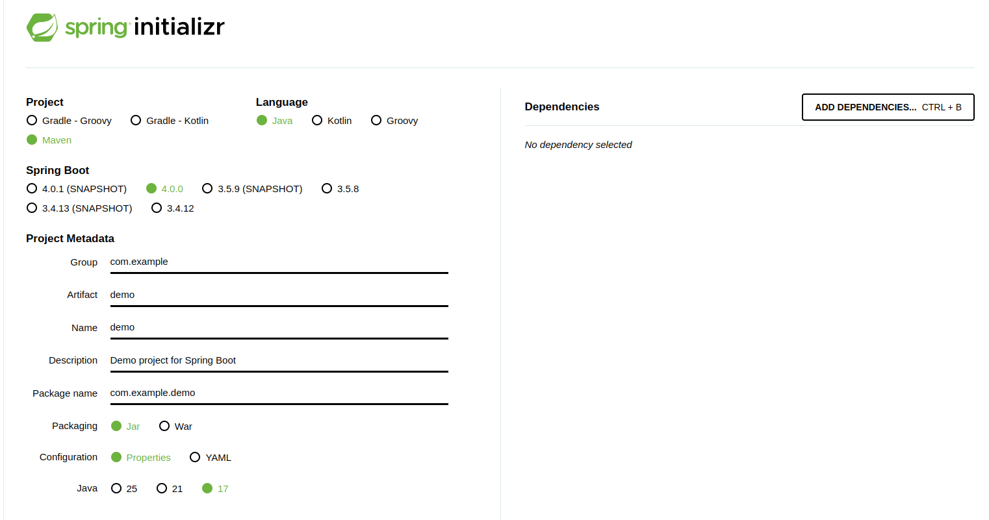
https://start.spring.io/

Slide 67
Fichiers générés par l’assistant
.gitignore, Help.md
Scripts de build (mvnw ou gradlew)
Classe de démarrage de SpringBoot (src/main/java)
Classe de test de la configuration (src/test/java)
Fichier de configuration des propriétés
(src/main/resources)

Slide 68
Exemple Gradle
plugins {
id 'java'
id 'org.springframework.boot' version '3.1.2'
id 'io.spring.dependency-management' version '1.1.2'
}
group = 'org.formation'
version = '0.0.1-SNAPSHOT'
java {
sourceCompatibility = '17'
}
repositories { mavenCentral() }
dependencies {
implementation 'org.springframework.boot:spring-boot-starter-webflux'
implementation 'org.springframework.kafka:spring-kafka'
testImplementation 'org.springframework.boot:spring-boot-starter-test'
testImplementation 'io.projectreactor:reactor-test'
testImplementation 'org.springframework.kafka:spring-kafka-test'
}
tasks.named('test') { useJUnitPlatform()

Slide 69
Plug-in Maven/Gradle
L’initializer crée des scripts (mvnw ou gradlew) pour les environnements Linux et Windows.
  Ce sont des wrappers de l’outil de build garantissant que tous les développeurs utilisent la même version de l’outil de build.
La commande la + importante dans un contexte Maven :
./mvnw clean package
=> Génère un fat-jar
L’application peut alors être démarrée en ligne de commande par :
java -jar target/myAppli.jar
Avec gradle :
gradle build
java -jar build/libs/mymodule-0.0.1-SNAPSHOT.jar

Slide 70
Autres tâches de build
Packager une image OCI :
spring-boot:build-image
Exécuter l’application
spring-boot:run
Exécuter avec le classpath de tes
spring-boot:test-run
Construire une image native
package -Pnative
Exécuter des tests d’intégration
spring-boot:start
spring-boot:stop
Renseigner le endpoint /actuator/info avec les informations de build
spring-boot:build-info

Slide 71
Classe de démarrage
La classe de démarrage est annotée via @SpringBootApplication, annotation qui englobe :
@Configuration : Permet de définir des méthodes @Bean
@ComponentScan : Scan des annotations dans les sous-packages
@EnableAutoConfiguration : Activation du mécanisme d’auto-configuration de SpringBoot
@SpringBootApplication
public class DemoApplication {
public static void main(String[] args) {
// Création du contexte Spring
SpringApplication.run(DemoApplication.class, args);
}

Slide 72
Classe de test
La classe de test est annotée via @SpringBootTest :
Permet de créer le contexte Spring avant l’exécution du test junit5
@SpringBootTest
class DemoApplicationTests {
@Test
void contextLoads() {
// Si le test passe, la configuration SpringBoot est OK
}
}
Atelier 3.1 : Spring Initializer

Slide 73
SpringBoot
L’auto-configuration
Starters SpringBoot
Développer avec SpringBoot
Propriétés de configuration

Slide 74
Starters les + importants
Web
*-web : Application web ou API REST. Framework Spring MVC
*-reactive-web : Application web ou API REST en mode réactif. Framework Spring WebFlux
*-actuator : Observabilité via endpoints HTTP
Cœurs :
*-logging : Utilisation de logback (Tjs présent)
*-test : Test avec Junit, AssertJ et Mockito (Tjs présent)

Slide 75
Starters développement
*-devtools : Fonctionnalités pour le développement
*-lombok : Simplification du code Java
*-configuration-processor : Complétion des propriétés de configuration applicatives disponibles dans l’IDE
*-docker-compose : Support pour démarrer les services de support via docker-compose (BD, Kafka, etc..)
*-graalvm-native : Support pour construire des images natives
*-modulith : Support pour construire des applications monolithes modulaires

Slide 76
Sécurité
*-security : Spring Security, sécurisation des URLs et des services métier
*-oauth2-client : Pour obtenir un jeton oAuth d’un serveur d’autorisation
*-oauth2-resource-server : Sécurisation des URLs via oAuth
*-oauth2-authorization-server : Serveur d’autorisation
*-web-authn : Support de WebAuthn

Slide 77
Starters SQL
jdbc : JDBC avec pool de connexions Tomcat
Spring Data JPA: Spring Data avec Hibernate et JPA
Spring Data JDBC : Spring Data avec jdbc
Spring Data R2DBC : Spring Data avec jdbc reactif
LiquiBase Migration : Migration de schéma avec Liquibase
Flyway Migration : Migration de schéma avec Flyway
JOOQ Access Layer : API fluent pour construire des requêtes SQL
*-<drivers> : Accès aux driver JDBC (MySQL, Postgres, H2, HyperSonic, DB2)

Slide 78
Starters NOSQL
*-data-cassandra, *-data-reactive-cassandra: Base distribuée Cassandra
*-data-neo4j : Base de données orienté graphe de Neo4j
*-data-couchbase *-data-reactive-couchbase : Base NoSQL CouchBase
*-data-redis *-data-reactive-redis : Base NoSQL Redis
*-data-geode : Stockage de données via Geode
*-data-elasticsearch : Base documentaire indexée ElasticSearch
*-data-mongodb *-data-reactive-mongodb : Base NoSQL MongoDB

Slide 79
Messaging
*-integration: Spring Integration (Abstraction de + haut niveau pour implémenter des patterns d’intégration de façon déclaratif)
*-kafka: Intégration avec Apache Kafka
*-kafka-stream: Intégration avec l’API KafkaStream
*-rabbitmq: Intégration avec Rabbit MQ
*-activemq5 : ActiveMQ avec JMS
*-artemis : ApacheMQ avec Artemis
*-pulsar, *-reactive-pulsar : Messagerie PULSAR
*-websocket : Servlet avec STOMP et SockJS
*-rsocket : SpringMessaging et Netty
*-camel : Intégration avec Apache Camel
*-solacePubSub : Intégration avec Solace

Slide 80
Quelques starters IA
*-openai: OpenAI
*-azure-ai, *-azure-search: Intégration avec Apache Kafka
*-amazon-bedrocks-*: Amazon bedrocks
*-google-genai-*: Google genAI
*-mistral-ai : Mistral AI
Bd vectorielle : Cassandra, Chroma, Couchbase, elasticsearch, gemfire, Mongo, Neo4j
MCP : MCP client et serveur
...

Slide 81
Autres Starters Web
Moteur de templates HTML
*-thymeleaf : Spring MVC avec des vues ThymeLeaf
*-mustache : Spring MVC avec Mustache
*-groovy-templates : Spring MVC avec gabarits Groovy
*-freemarker: Spring MVC avec freemarker
Autres
*-graphql : API GraphQL
*-rest-repository, restrepository-explorer, *-hateoas : Génération API Rest à partir des repositories de Spring Data
*-jersey : API Restful avec JAX-RS et Jersey
*-webservices: Services SOAP
*-vaadin, *-hila : Framework pour applis web

Slide 82
Autres Starters
*-batch : Gestion de batchs
*-mail : Envois de mails
*-cache: Support pour un cache
*-quartz : Intégration avec Scheduler
*-shell : Support pour commandes en ligne

Slide 83
Spring Cloud
Services cloud : Facilité de déploiement
Amazon, Google Cloud, Azure, Cloud Foundry, Alibaba
Architecture Micro-services
Services de discovery, de configuration externalisée, de répartition de charge, de gateway, de résilience
Spring Cloud Contract : Génération de tests et mock servers
Service de monitoring, de tracing, etc ...

Slide 84
Observabilité
Depuis la version 3.x, SpringBoot s’appuie fortement sur Micrometer.
  Des starters permettent de publier les métriques micrometer vers des système de visualisation :
  DataDog, Dynatrace, Influx, Graphite, New Relic, Prometheus, Wavefront
  D’autres starters permettent la tracabilité des requêtes dans les architecture micro-services :
  OpenTelemetry

Slide 85
SpringBoot
L’auto-configuration
Starters SpringBoot
Développer avec SpringBoot
Propriétés de configuration

Slide 86
Structure projet
Aucune obligation mais des recommandations :
  Placer la classe Main dans le package racine
  L'annoter avec @SpringBootApplication, équivalent à :
    @EnableAutoConfiguration
    @ComponentScan
    @Configuration

Slide 87
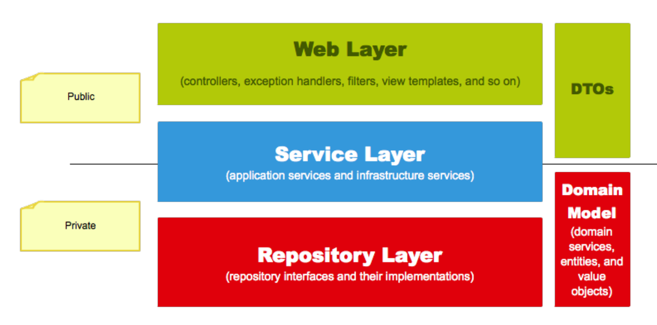
Architecture classique

Slide 88
Structure typique
com
+- example
+- myproject
+- Application.java
+- OneConfig.java
|
+- domain
|+- Customer.java
|+- CustomerRepository.java
|
+- service
|
+- CustomerService.java
|
+- web
+- CustomerController.java

Slide 89
Spring Tool Suite
Distribué par Pivotal pour VSCode, Atom ou Eclipse
L'intégration existe avec d'autres IDE
Apports :
  Assistant de création de projet connecté directement à Spring Initializr
  Auto-completion des propritétés de configuration
  Boot Dashboard pour démarrer les applications
  Run configurations : configurations de démarrage

Slide 90
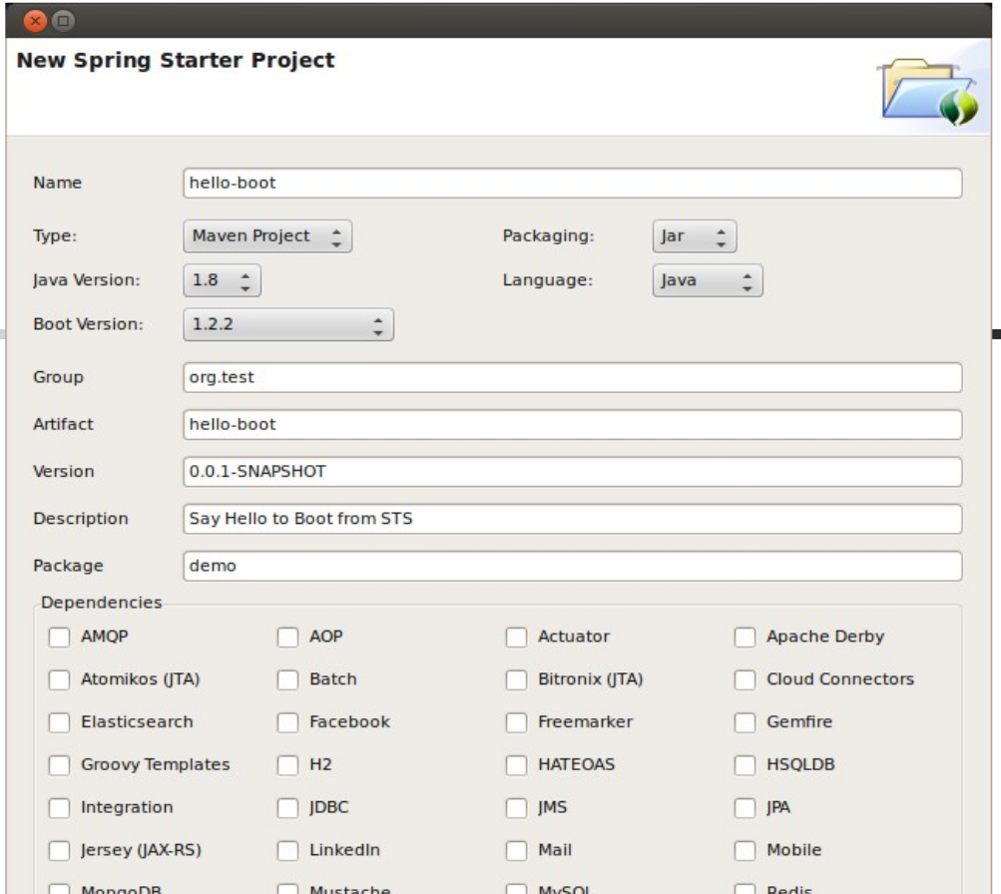

Slide 91
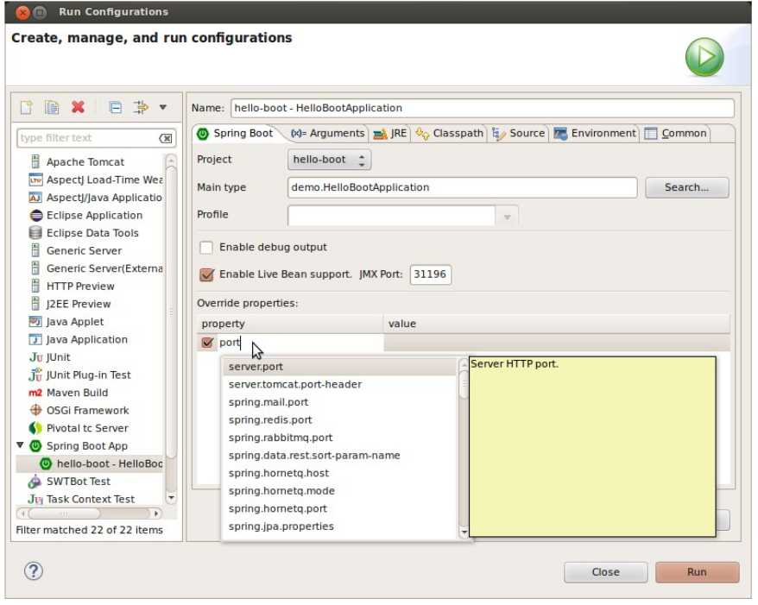

Slide 92
Rechargement de code
Étant donné que les applications Spring Boot sont de simples applications Java, le rechargement de code à chaud doit être pris en charge.
=>Cela élimine le besoin de redémarrer l'application à chaque changement de code

Slide 93
Dev Tools
spring-boot-devtools starter peut être ajouté
Cela permet :
  Ajout de propriétés de configuration pour le développement.
  Ex : spring.thymeleaf.cache=false
  Rechargement de contexte automatique lorsqu'une classe ou la configuration change.
  LiveReload Server : autoriser le rechargement du navigateur pour le développement Web

Slide 94
Logging
Spring utilise Common Logging en interne mais permet de choisir son implémentation
Des configurations sont fournies pour :
Java Util Logging
Log4j2
Logback (default)

Slide 95
Format des traces
Une ligne contient :
Timestamp à la ms
Severity level : ERROR, WARN, INFO, DEBUG ou TRACE.
Process ID
Un séparateur ---
Nom de la thread entouré de [].
Nom du Logger <=> Nom de la classe
Un message
Une note entouré de []

Slide 96
Configurer les traces
Par défaut, Spring affiche les messages de niveau ERREUR, WARN et INFO sur la console
  java -jar myapp.jar –debug : Active les messages de DEBUG
  Propriétés logging.file et logging.path pour générer un fichier de log
  Les niveaux de gravité peuvent être modifiés pour chaque logger
logging.level.root=WARN
logging.level.org.springframework.web=DEBUG
logging.level.org.hibernate=ERROR
Atelier 3.2 : Support pour le développement

Slide 97
SpringBoot
L’auto-configuration
Starters SpringBoot
Développer avec SpringBoot
Propriétés de configuration

Slide 98
Propriétés de configuration
Spring Boot permet d'externaliser la configuration des beans :
  Ex : Externaliser l’adresse de la BD, la configuration d’un client, ...
On peut utiliser des fichiers properties ou YAML, des variables d'environnement ou des arguments de commande en ligne.
Les valeurs des propriétés sont ensuite injectées dans les beans :
  Directement via l'annotation @Value
  Ou associer à un objet structuré via l'annotation
  @ConfigurationProperties

Slide 99
Priorités
De nombreux niveaux de propriétés différents mais en résumé l'ordre des propriétés est :
1. spring-boot-devtools.properties si devtools est activé (SpringBoot)
2. Les propriétés de test
3. La ligne de commande. Ex : --server.port=9000
4. Environnement REST, Servlet, JNDI, JVM
5. Variables d’environnement de l'OS. Ex : export SERVER_PORT=8000
6. Propriétés avec des valeurs aléatoires
7. Propriétés spécifiques à un profil
8. application.properties , yml
9. Annotation @PropertySource dans la configuration
10. Les propriétés par défaut spécifié par SpringApplication.setDefaultProperties

Slide 100
application.properties (.yml)
Les fichiers de propriétés (application.properties/.yml) sont généralement placés dans les emplacements suivants :
  Un sous-répertoire config
  Le répertoire courant
  Un package config dans le classpath
  A la racine du classspath
En respectant ces emplacements standards,
SpringBoot les trouve tout seul

Slide 101
Valeur filtrée
Les fichiers supportent les valeurs filtrées.
app.name=MyApp
app.description=${app.name} is a Boot app.
Les valeurs aléatoires :
my.secret=${random.value}
my.number=${random.int}
my.bignumber=${random.long}
my.uuid=${random.uuid}

Slide 102
Injection de propriété :
@Value
La première façon de lire une valeur configurée est d’utiliser l’annotation @Value.
@Value("${my.property}")
private Integer myProperty ;
Dans ce cas, aucun contrôle n’est effectué sur la valeur effective de la propriété

Slide 103
Valider la configuration
Il est possible de forcer la validation des propriétés de configuration à l’initialisation du conteneur.
Utiliser une classe annotée par @ConfigurationProperties et @Validated
Positionner des contraintes de javax.validation sur les attributs de la classe

Slide 104
Exemple
@Component
@ConfigurationProperties("app")
@Validated
public class MyAppProperties {
@Pattern(regexp = "\\d{3}-\\d{3}-\\d{4}")
private String adminContactNumber;
@Min(1)
private int refreshRate;
.............
}

Slide 105
Propriétés spécifiques à un profil
Les propriétés spécifiques à un profil (ex : intégration, production) sont spécifiées différemment en fonction du fonction du format properties ou .yml.
  Si l’on utilise le format .properties, on peut fournir des fichiers complémentaires :
  application-{profile}.properties
  Si l’on utilise le format .yml tout peut se faire dans le même fichier

Slide 106
Exemple fichier .yml
server:
address: 192.168.1.100
---
spring:
config:
activate:
on-profile:
-prod
server:
address: 192.168.1.120

Slide 107
Activation des profils
Les profils sont activés généralement par la propriété spring.profiles.active qui peut être positionnée :
Dans un fichier de configuration
En commande en ligne via :
--spring.profiles.active=dev,hsqldb
Programmatiquement, via :
SpringApplication.setAdditionalProfiles(...)
Plusieurs profils peuvent être activés simultanément
Atelier 3 : Propriétés de configuration, profils

Slide 108
Persistance
Principes de SpringData
SpringData JPA

Slide 109
Introduction
La mission de Spring Data est de fournir un modèle de programmation simple et cohérent pour l'accès aux données quelque soit la technologie sous-jacente (Relationnelle, NoSQL, Cloud, Moteur de recherche)
Spring Data est donc le projet qui encadre de nombreux sous-projets spécialisés sur une API de persistance (jdbc, JPA, Mongo, ...)

Slide 110
Apports de SpringData
Les apports sont :
Une abstraction de la notion de repository et de mapping objet
La génération dynamique de requêtes basée sur des règles de nommage des méthodes
Des classes d'implémentations de bases pouvant être injectées : *Template.java
Un support pour l'audit (Date de création, dernier changement)
La possibilité d'intégrer du code spécifique au repository

Slide 111
Interface Repository
L'interface centrale de Spring Data est Repository (C'est une classe marqueur)
L'interface prend en arguments de type
la classe persistante du domaine
son id.
La sous-interface CrudRepository ajoute les méthodes CRUD
Des abstractions spécifiques aux technologies sont également disponibles JpaRepository, MongoRepository, ...

Slide 112
Interface CrudRepository
public interface CrudRepository<T, ID extends Serializable> extends Repository<T, ID> {
<S extends T> S save(S entity);
T findOne(ID primaryKey);
Iterable<T> findAll();
Long count();
void delete(T entity);
boolean exists(ID primaryKey);
// … et d’autres.
}

Slide 113
Exemple
public interface MemberRepository extends
CrudRepository<Member, Long> {}
Juste avec cette définition d'interface, Spring créera une implémentation qui possède déjà toutes les méthodes CRUD de CrudRepository

Slide 114
Requêtes additionnelles
Après avoir étendu l’interface, il est possible de définir des méthodes permettant d’effectuer des requêtes spécifiques
Spring doit déduire les requêtes à effectuer :
Soit à partir du nom de la méthode
Soit de l’annotation @Query

Slide 115
Méthodes de requêtage
Lors de l’utilisation du nom de la méthode, celles-ci doivent être préfixées comme suit :
  Recherche : find*By*
  Comptage : count*By*
  Surpression : delete*By*
  Récupération : get*By*
La première * peut indiquer un flag (comme Distinct par exemple)
Le terme By marque la fin de l’identification du type de requête
Le reste est parsé et spécifie la clause where et éventuellement orderBy

Slide 116
Exemple
public interface MemberRepository
extends JpaRepository<Member, Long> {
/**
* Tous les membres ayant un email particulier.
* @param email
* @return
*/
public List<Member> findByEmail(String email);
/**
* Chargement de la jointure one2Many.
* @param id
* @return
*/
@Query("from Member m left join fetch m.documents where m.id =:id")
public Optional<Member> fullLoad(Long id);

Slide 117
Clause Where
Les noms des méthodes consistent généralement de propriétés de l’entité combinées avec AND et OR
Des opérateurs peuvent également être précisés :
Between, LessThan, GreaterThan, Like
Le flag IgnoreCase peut être attribué individuellement aux propriétés ou de façon globale
findByLastnameIgnoreCase(…))
findByLastnameAndFirstnameAllIgnoreCase(…))
La clause order de la requête peut être précisée en ajoutant OrderBy(Asc/Desc) à la fin de la méthode

Slide 118
Gestion des paramètres
En plus des paramètres de la requête, SpringBoot est capable de reconnaître les arguments de types Pageable ou Sort pour appliquer la pagination et le tri dynamiquement
Les valeurs de retours peuvent alors être :
Optional<entity> , List<entity>
Page connaît le nombre total d’éléments en effectuant une requête count,
Slice ne sait que si il y a une page suivante
Page<User> findByLastname(String lastname, Pageable pageable);
Slice<User> findByLastname(String lastname, Pageable pageable);
List<User> findByLastname(String lastname, Sort sort);
List<User> findByLastname(String lastname, Pageable pageable);

Slide 119
Mots-clés supportés pour JPA
And, Or, Is, Equals, Between, LessThan, LessThanEqual, GreaterThan, GreaterThanEqual, After, Before, IsNull, IsNotNull, NotNull, Like, NotLike, StartingWith, EndingWith, Containing, OrderBy, Not, In, NotIn, True, False, IgnoreCase

Slide 120
Utilisation de @Query
@Query utilise le langage d’interrogation, (ex JPQL), pour spécifier la requête:
  Méthode la plus prioritaire
  A l’avantage de se situer sur la classe Repository
public interface UserRepository extends JpaRepository<User, Long> {
@Query("select u from User u where u.emailAddress = ?1")
User findByEmailAddress(String emailAddress);
@Query("select u from User u where u.firstname like %?1")
List<User> findByFirstnameEndsWith(String firstname);
@Query("select u.id, LENGTH(u.firstname) as fn_len from User u where u.lastname like ?1%")
List<Object[]> findByAsArrayAndSort(String lastname, Sort sort);
@Query("select u from User u where u.firstname = :firstname or u.lastname = :lastname")
User findByLastnameOrFirstname(@Param("lastname") String lastname, @Param("firstname") String firstname);
}

Slide 121
Persistance
Principes de SpringData
SpringData JPA

Slide 122
Apports
spring-boot-starter-data-jpa fournit les dépendances suivantes :
  Hibernate
  Spring Data JPA
  Spring ORMs
Par défaut, toutes les classes annotée par @Entity, @Embeddable ou @MappedSuperclass sont scannées et prises en compte
L'emplacement de départ du scan peut être réduit avec @EntityScan

Slide 123
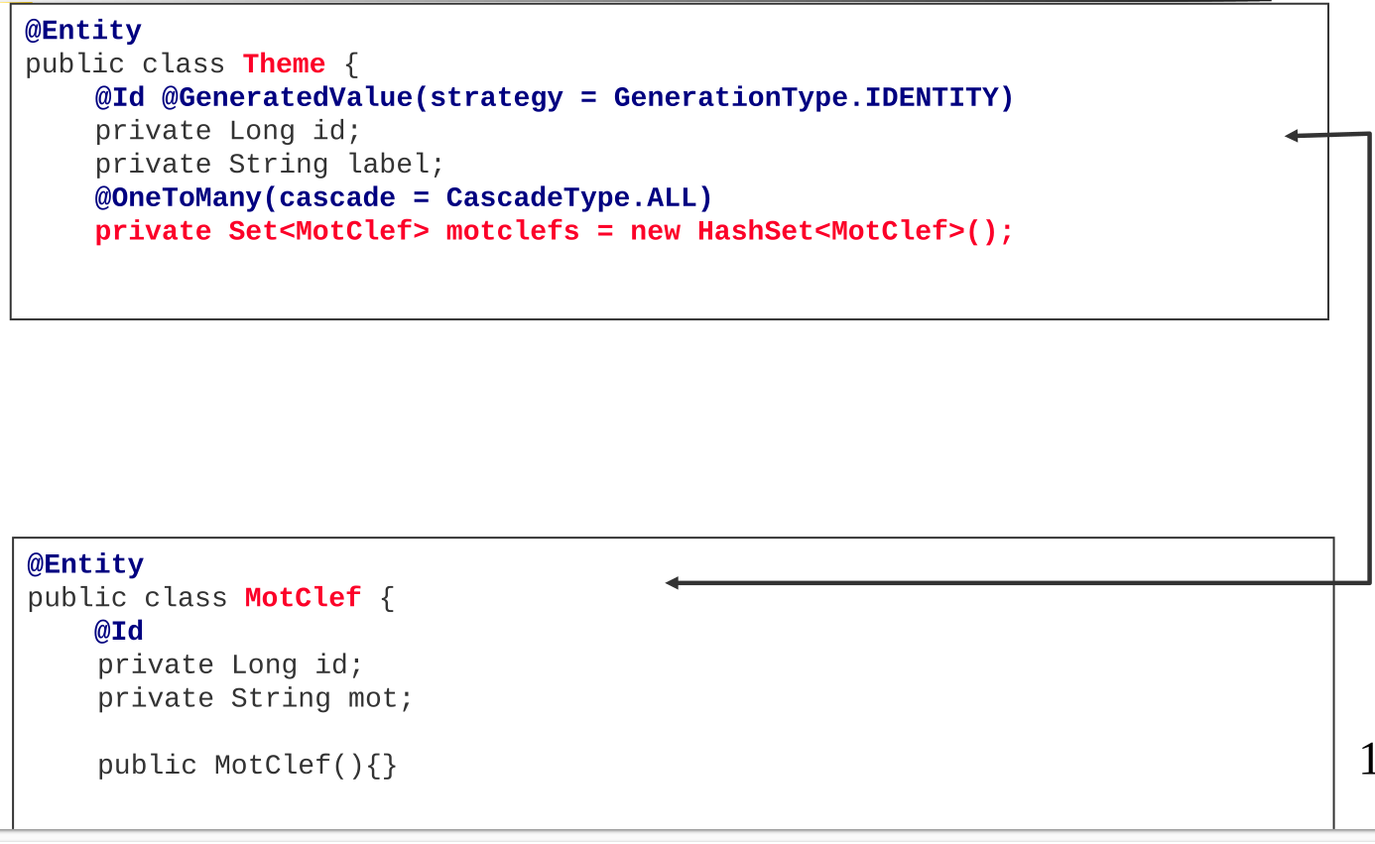
Rappels : Classes entités et associations

Slide 124
Configuration source de données / Rappels
Pour accéder à une BD relationnelle, Java utilise la notion de DataSource (interface représentant un pool de connections BD)
Une data source se configure via :
Une URL JDBC
Un compte base de donnée
Un driver JDBC
Des paramètres de dimensionnement du pool

Slide 125
Support pour une base embarquée
Spring Boot peut configurer automatiquement les bases de données H2, HSQL et Derby.
Il n'est pas nécessaire de fournir d'URL de connexion, les dépendances suffisent :
implemenation org.springframework.boot :spring-boot-starter-data-jpa
runtime org.hsqldb : hsqldb

Slide 126
Base de production
Les bases de production peuvent également être auto-configurées.
Les propriétés requises à configurer sont :
spring.datasource.url=jdbc:mysql://localhost/test
spring.datasource.username=dbuser
spring.datasource.password=dbpass
Voir DataSourceProperties pour l'ensemble des propriétés disponibles
L'implémentation du pool sous-jacent est Hikari
Cela peut être surchargée par la propriété :
spring.datasource.type

Slide 127
Configuration du pool
Des propriétés sont également spécifiques à l'implémentation de pool utilisée.
Par exemple pour Hikari :
# Timeout en ms si pas de connexions dispo.
spring.datasource.hikari.connection-timeout=10000
# Dimensionnement du pool
spring.datasource.hikari.maximum-pool-size=50
spring.datasource.hikari.minimum-idle= 10

Slide 128
Mode create, create-drop
Hibernate peut être configurée en mode create, create-drop
La base est recréé à chaque démarrage et il est possible d’exécuter un script d’initialisation des données (Par défaut import.sql à la racine du classpath)
=> La base est dans un état connu à chaque démarrage.
Idéal pour le dév et le test

Slide 129
Propriétés
Les bases de données JPA embarquées sont créées automatiquement.
Pour les autres, il faut préciser la propriété
spring.jpa.hibernate.ddl-auto
  5 valeurs possibles : none, validate, update, create, create-drop
Ou utiliser les propriétés natives d'Hibernate, spécifiées enutilisant le préfixe spring.jpa.properties.*
Ex :
spring.jpa.properties.hibernate.globally_quoted_identifiers=true

Slide 130
Comportement transactionnel des Repository
Par défaut, les méthodes CRUD sont transactionnelles.
Pour les opérations de lecture, l'indicateur readOnly de configuration de transaction est positionné.
Toutes les autres méthodes sont configurées avec un @Transactional simple afin que la configuration de transaction par défaut s'applique

Slide 131
@Transactional et @Service
Il est courant d’utiliser une façade (bean @Service) pour implémenter une fonctionnalité métier nécessitant plusieurs appels à différents Repositories
L’annotation @Transactional permet alors de délimiter une transaction pour des opérations non CRUD.

Slide 132
Exemple
@Service
class UserManagementImpl implements UserManagement {
private final UserRepository userRepository;
private final RoleRepository roleRepository;
public UserManagementImpl(UserRepository userRepository, RoleRepository roleRepository) {
this.userRepository = userRepository;
this.roleRepository = roleRepository;
}
@Transactional
public void addRoleToAllUsers(String roleName) {
Role role = roleRepository.findByName(roleName);
for (User user : userRepository.findAll()) {
user.addRole(role);
userRepository.save(user);
}
}

Slide 133
Configuration des Templates
Les beans JdbcTemplate et NamedParameterJdbcTemplate sont auto-configurés et peuvent donc être directement injectés
Leur comportement peut être personnalisé par les propriétés
spring.jdbc.template.*
Ex : spring.jdbc.template.max-rows=500

Slide 134
Exemple Template
@Repository
public class UserDaoImpl implements UserDao {
private final String INSERT_SQL = "INSERT INTO USERS(name, address, email) values(:name,:email)";
private final String FETCH_SQL_BY_ID = "select * from users where record_id = :id";
@Autowired
private NamedParameterJdbcTemplate namedParameterJdbcTemplate;
public User create(final User user) {
KeyHolder holder = new GeneratedKeyHolder();
SqlParameterSource parameters = new MapSqlParameterSource()
.addValue("name", user.getName())
.addValue("email", user.getEmail());
namedParameterJdbcTemplate.update(INSERT_SQL, parameters, holder);
user.setId(holder.getKey().intValue());
return user;
}
public User findUserById(int id) {
Map parameters = new HashMap();
parameters.put("id", id);
return namedParameterJdbcTemplate.queryForObject(FETCH_SQL_BY_ID, parameters,
new UserMapper());
}
}

Slide 135
Code JDBC ou JPA
On peut également se faire injecter les beans permettant de coder à un niveau plus bas :
Au niveau JDBC, en se faisant injecter la DataSource
Au niveau JPA, en se faisant injecter l’entityManager ou l’entityManagerFactory
Atelier 4.1 : Spring Data Jpa

Slide 136
Service RestFul
Spring MVC et les APIs REST
Principes RESTFul
Dé/Sérialisation avec Jackson
Exceptions, CORS et OpenAPI

Slide 137
Introduction
Le module starter spring-boot-starter-web permet de charger le framework Spring MVC
Spring MVC permet de déclarer des beans de type
  @Controller ou @RestController
  Dont les méthodes peuvent être associées à des requêtes HTTP via @RequestMapping
Dans la suite du support, nous nous concentrons sur les RestController

Slide 138
@RestController
L’annotation @RestController se positionne sur de simples classes dont les méthodes publiques sont généralement accessible via HTTP
@RestController
@RequestMapping("/api")
public class HelloWorldController {
@GetMapping("/helloWorld")
public String helloWorld() {
return "helloWorld";
}
}

Slide 139
@RequestMapping
L’annotation @RequestMapping
Au niveau de la classe, indique que toutes les méthodes du contrôleur seront relatives à ce chemin
Au niveau d'une méthode, l'annotation précise les attributs suivants :
  path : Valeur fixe ou gabarit d'URI
  method : Pour limiter la méthode à une action HTTP
  produce/consume : Préciser le format des données d'entrée/sortie
  Dans le cadre d’une API Rest il n’est pas nécessaire de préciser ces attributs car le format est toujours JSON

Slide 140
Variantes @RequestMapping
Des variantes existent pour limiter à une seule méthode. Ce sont les annotation que l’on utilise en général dans une API Rest :
@GetMapping,
@PostMapping,
@PutMapping,
@DeleteMapping,
@PatchMapping

Slide 141
Types des arguments de méthode
Une méthode annoté via @*Mapping peut se faire injecter des arguments de type :
  La requête ou réponse HTTP (ServletRequest, HttpServletRequest, spring.WebRequest, …)
  La session HTTP (HttpSession)
  La locale, la time zone
  La méthode HTTP
  L'utilisateur authentifié par HTTP (Principal)
  ..
Si l'argument est d'un autre type, il nécessite des annotations afin que Spring puisse effectuer les conversions nécessaires à partir de la requête HTTP

Slide 142
Annotations sur les arguments de méthode
Ces annotations permettent d'associer un argument à une valeur de la requête HTTP. Les annotations principales utilisées dans le cadre d’une API Rest sont
@PathVariable : Une partie de l'URI
@RequestParam : Un paramètre HTTP (généralement passé par le caractère?)
@RequestBody : Contenu de la requête au format Json qui sera converti en un objet Java
@RequestHeader : Une entête HTTP
@RequestPart : Une partie d'une requête multi-Part

Slide 143
Gabarits d'URI
Un gabarit d'URI permet de définir des variables. Ex :
http://www.example.com/users/{userId}
L’annotation @PathVariable associe la variable à un argument de méthode qui a le même nom
@GetMapping("/owners/{ownerId}")
public String findOwner(@PathVariable String ownerId) {

Slide 144
Paramètres HTTP avec
@RequestParam
@RestController
@RequestMapping("/pets")
public class PetController {
// ...
@GetMapping
public Pet getPet(@RequestParam("petId") int petId) {
Pet pet = this.clinic.loadPet(petId);
return pet;
}
// ...
}
=> Exemple URL d’accès http://<server>/pets?petId=5

Slide 145
@RequestBody et convertisseur
L'annotation @RequestBody permet de convertir le corps JSON de la requête dans un objet métier.
  Elle est typiquement utilisée sur des méthodes annotées @PostMapping,@PutMapping, @PatchMapping
  La conversion, appelée désérialisation, est effectuée par la librairie Jackson

Slide 146
Exemple @RequestBody
@RestController
@RequestMapping("/pets")
public class PetController {
// ...
@PostMapping
public Pet savePet(@RequestBody Pet pet) {
Pet pet = this.clinic.savePet(pet);
return pet;
}
// ...
}

Slide 147
Types des valeurs de retours des méthodes
Les types des valeurs de retour possibles pour un contrôleur REST sont :
Une classe Modèle ou DTO qui sera converti en JSON via la librairie Jackson.
Le code retour par défaut est alors 200
Un objet ResponseEntity<T> permettant de positionner les codes retour et les entêtes HTTP voulues
Il est également possible d’annoter la méthode avec @ResponseStatus pour indiquer le code de retour HTTP

Slide 148
Exemples
@RestController
@RequestMapping(value="/users")
public class UsersController {
@GetMapping(value="/{id}")
public User getUser(@PathVariable Long id) { // … }
@GetMapping(value="/{id}/customers")
List<Customer> getUserCustomers(@PathVariable Long id) { // … }
@DeleteMapping(value="/{id}")
public ResponseEntity<Void> deleteUser(@PathVariable Long id) {
return new ResponseEntity<>(HttpStatus.NO_CONTENT);
}
@PostMapping
@ResponseStatus(HttpStatus.CREATED)
public User register(@Valid @RequestBody User user) {
return userRepository.save(user);
}
}

Slide 149
Service RestFul
Spring MVC et les APIs REST
Principes RESTFul
Dé/Sérialisation avec Jackson
Exceptions, CORS et OpenAPI

Slide 150
Auto-description
Une API bien conçue est compréhensible par un développeur sans qu’il ait à lire la documentation
l’API est auto-descriptive.
Une API se matérialise directement dans l'URL des requêtes HTTP envoyées au serveur exposant la ressource.
Exemple d’une requête HTTP sur une ressource de l’API de l’entreprise UBER :
GET https://api.uber.com/<version>/partners/125/payments
=> Un développeur sait intuitivement qu’il trouvera dans cette ressource les informations concernant les paiements reçues par le partenaire UBER (.

Slide 151
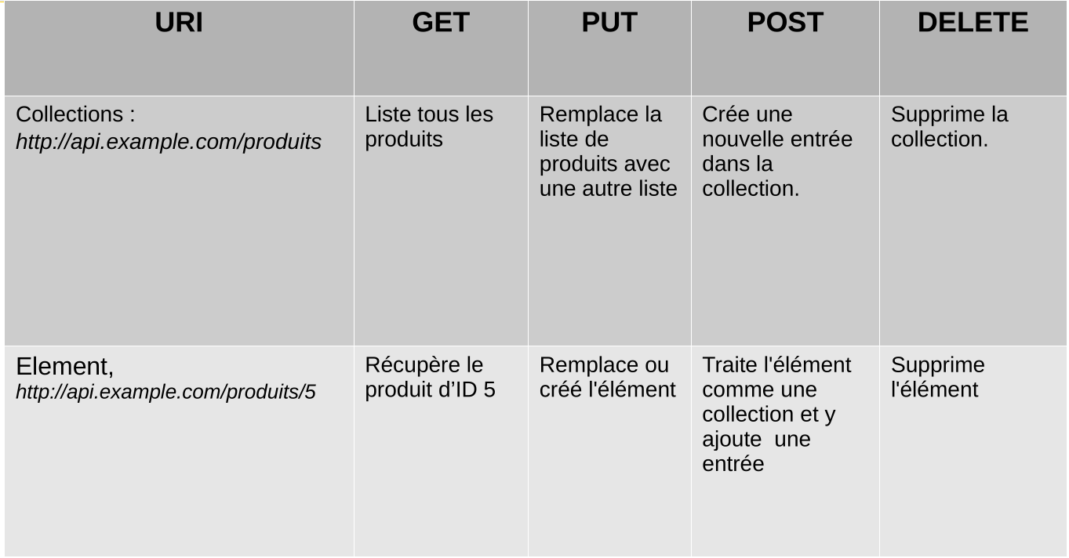
Principe de Base
Une ressource <=> Une entité

Slide 152
Règles de nommage
Pour les objets liés à l’entité principale. Il est recommandé d’utiliser une structure hiérarchique : /objets/{objet_id}/sous_objets
GET /calendar/meetings/{meeting_id}/meeting_room
L’opération sur la ressource peut être précisée si la méthode HTTP ne suffit pas :
GET /calendar/meetings/{meeting_id}/attendees/search

Slide 153
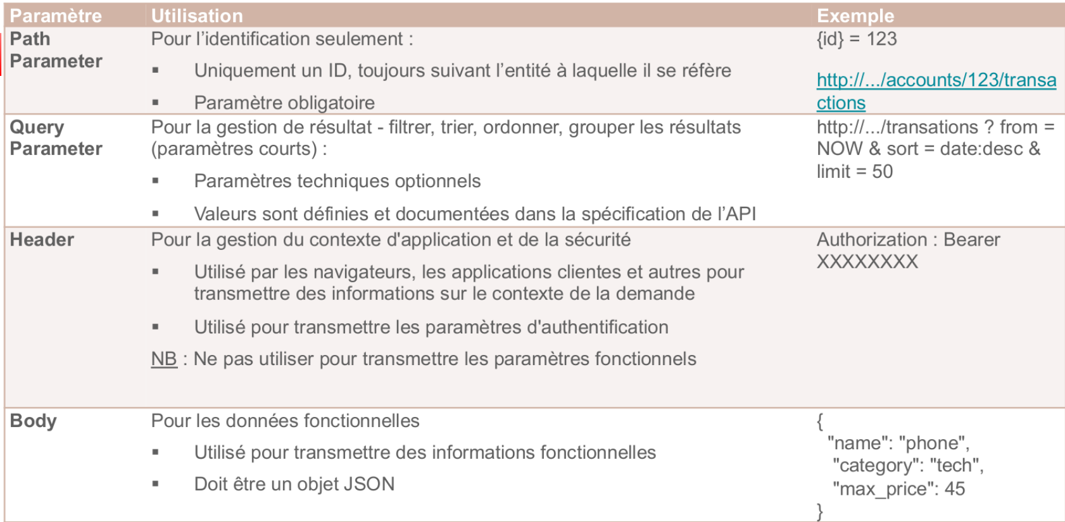
Paramètres de requête

Slide 154
Codes retour
Les codes retours HTTP permettent de déterminer le résultat d'une requête ou d'indiquer une erreur au client.
Ils sont standards
– 1xx : Information
– 2xx : Succès
– 3xx : Redirection
– 4xx : Erreur client
– 5xx : Erreur serveur

Slide 155
Succès
Les codes retours « 2XX » sont les résultats des requêtes exécutées avec succès. Le code le plus courant est le code 200. Il en existe d’autres qui répondent à des cas plus précis.
  200 – OK : Toute requête réussie
  201 – Created & Location : Création d’un nouvel objet. Le lien ou l’identifiant de la nouvelle ressource est envoyé dans la réponse
  204 – No content : Mettre à jour ou supprimer un objet (avec une réponse vide)
  206 – Partial Content : Une liste paginée d’objets par exemple

Slide 156
Erreurs client
Les codes retours « 4XX » indiquent que la requête envoyée par le client ne peut pas être exécutée par le serveur.
  400 – Bad Request : La requête est erronée. En général une mauvaise conversion
  401 – Unauthorized : La requête nécessite une authentification
  403 – Forbidden : Ressources non accessible pour l’utilisateur authentifié
  404 – Not Found : L’objet demandé n’existe pas
  405 - Method Not Allowed : L’URL est bonne mais la méthode HTTP
  406 – Not Acceptable : Les entêtes demandées ne peuvent pas être satisfaites. (Accept-Charset, Accept-Language)
  409 – Conflict : Par exemple : Tentative de création d'un nouveau utilisateur avec une adresse e-mail déjà existante
  429 - Too Many Requests : Le client a émis trop de requêtes dans un délai donné

Slide 157
Erreurs serveur
Les codes retours « 5XX » indiquent que le serveur a rencontré une erreur. Les types d’erreurs serveur les plus fréquents sont :
  500 – Internal Server Error : BUG !
  501 - Not Implemented : La méthode (GET, PUT, …) n’est connue du serveur pour aucune ressource
  502 - Bad Gateway ou Proxy Error : La réponse du backend n’est pas comprise par l’API Gateway
  503 – Service Unavailable : API hors service, en maintenance, …
  504 - Gateway Time-out : Timeout dépassé

Slide 158
Service RestFul
Spring MVC et les APIs REST
Principes RESTFul
Dé/Sérialisation avec Jackson
Exceptions, CORS et OpenAPI

Slide 159
Sérialisation JSON
Un des principales problématiques des back-end Spring et la conversion des objets du domaine au format JSON.
Des librairies spécialisés sont utilisées (Jackson, Gson), elles permettent de bénéficier de comportement par défaut.
Mais, généralement le développeur doit régler certaines problématiques :
  Boucle infinie pour les relations bidirectionnelles entre classes du modèle
  Adaptation aux besoins de l’interface du front-end
  Optimisation du volume de données échangées
  Format des dates

Slide 160
Comportement par défaut
public class Member {
private long id;
private String nom,prenom;
private int age;
private Date registeredDate;
}
Devient :
{
"id": 5,
"nom": "Dupont",
"prenom": "Gaston",
"age": 71,
"registeredDate": 1645271583944
}

Slide 161
Concepts Jackson
Avec Jackson, les sérialisations/désérialisations sont effectuées généralement par des ObjectMapper
// Sérialisation
Member m = memberRepository.findById(4l) ;
ObjectMapper objectMapper = new ObjectMapper() ;
String jsonString = objectMapper.writeValueAsString(m) ;
…
// Désérialisation
String jsonString= "{\n\"id\" : 5,\n" + … + "}" ;
Member m2 = objectMapper.readValue(jsonString) ;
Dans un contexte SpringBoot, on utilise rarement l’objet ObjectMapper directement ... mais on influence son comportement par des annotations.

Slide 162
Solutions aux problématiques de sérialisation
Pour adapter la sérialisation par défaut de Jackson à ses besoins, 3 alternatives :
Créer des classes DTO spécifiques.
La couche Service transforme les classes Entité provenant de la couche Repository en des classes Data Transfer Object spécialisées pour la sérialisation
Utiliser les annotations proposées par Jackson
Sur les classes DTO ou les classes Entité, utiliser les annotations Jackson pour s’adpater au besoin de la sérialisation
Utiliser l’annotation @JsonView
Le même objet Entité ou Dto peut alors être sérialisé différemment en
fonction des cas d’usage
Implémenter ses propres Sérialiseur/Désérialiserur. Spring propose l’annotation @JsonComponent

Slide 163
Exemple DTO
@Service
public class UserService {
@Autowired UserRepository userRepository;
@Autowired RolesRepository rolesRepository;
UserDto retreiveUser(String login) {
User u = userRepository.findByLogin(login);
List<Role> roles = rolesRepository.findByUser(u);
return new UserDto(u,roles);
}
}
-------------------------------------------------------------------------------------
public class UserDto {
private String login, email, nom, prenom;
List<Role> roles;
public UserDto(User user, List<Role> roles) {
login = user.getLogin(); email = user.getEmail();
nom = user.getNom(); prenom = user.getPrenom();
this.roles = roles;
}

Slide 164
Format de Dates
Pour avoir une représentation String des dates selon les bon vouloir du front-ent, la solution est plus souple est d’utiliser @JsonFormat
public class Event {
public String name;
@JsonFormat(shape = JsonFormat.Shape.STRING,
pattern = "dd-MM-yyyy hh:mm:ss")
public Date eventDate;
}

Slide 165
Relations bidirectionnelles
Le problème
public class User {
public int id;
public String name;
public List<Item> userItems;
}
public class Item {
public int id;
public String itemName;
public User owner;
}
Lorsque Jackson sérialise l’une des 2 classes, il tombe dans une boucle infinie

Slide 166
Relations bidirectionnelles
Une solution
En annotant les 2 classes avec @JsonManagedReference et @JsonBackReference
public class User {
public int id;
public String name;
@JsonManagedReference
public List<Item> userItems;
}
public class Item {
public int id;
public String itemName;
@JsonBackReference
public User owner;
}
La propriété userItems est sérialisé mais pas owner

Slide 167
Relations bidirectionnelles
Une autre solution
En annotant les classes avec @JsonIdentityInfo qui demande à Jackson de sérialiser une classe juste avec son ID
@JsonIdentityInfo(
generator = ObjectIdGenerators.PropertyGenerator.class, property = "id")
public class User {...}
@JsonIdentityInfo(
generator = ObjectIdGenerators.PropertyGenerator.class, property = "id")
public class Item { ... }
Sérialisation d’un Item :
{
"id":2,
"itemName":"book",
"owner":
{
"id":1,
"name":"John",
"userItems":[2]
}
}

Slide 168
Relations bidirectionnelles
Une autre solution
En annotant les classes avec @JsonIgnore on demande à Jackson de ne pas sérialiser une propriété
public class User {
public int id;
public String name;
public List<Item> userItems;
}
public class Item {
public int id;
public String itemName;
@JsonIgnore
public User owner;
}

Slide 169
@JsonView
Les différentes représentations d’un dto sont regroup&es dans une classe. Des relations d’héritages peuvent être définies entre les différentes vues.
public class CompanyViews {
public static class Normal{};
public static class Manager extends Normal{};
public static class HR extends Normal{};
}
Les classes sont ensuite référencées via l’annotation @JsonView :
- Sur les classes du modèles :
Quel attribut est sérialisé lorsque telle vue est activée ?
- Sur les méthodes des contrôleurs :
Quelle vue doit être utilisée lors de la sérialisation de la valeur de retour de cette méthode ?

Slide 170
@JsonView : Annotations sur le modèle
public class Staff {
@JsonView(CompanyViews.Normal.class)
private String name;
@JsonView(CompanyViews.Normal.class)
private int age;
// 2 vues
@JsonView({CompanyViews.HR.class, CompanyViews.Manager.class})
private String[] position;
@JsonView(CompanyViews.Manager.class)
private List<String> skills;
@JsonView(CompanyViews.HR.class)
private Map<String, BigDecimal> salary;

Slide 171
Activation d’une vue
@RestController
public class StaffController {
@GetMapping
@JsonView(CompanyViews.Normal.class)
public List<Staff> findAll() {
}
…
ObjectMapper mapper = new ObjectMapper();
Staff staff = createStaff();
try {
String normalView =
mapper.writerWithView(CompanyViews.Normal.class).writeValueAsString(staff);

Slide 172
Autres annotations Jackson
@JsonProperty, @JsonGetter, @JsonSetter, @JsonAnyGetter, @JsonAnySetter, @JsonIgnore, @JsonIgnorePoperty, @JsonIgnoreType : Permettant de définir les propriétés JSON
@JsonRootName : Arbre JSON
@JsonSerialize, @JsonDeserialize : Indique des dé/sérialiseurs spécialisés
….

Slide 173
Sérialiseur spécifique
L'annotation Spring @JsonComponent facilite l’enregistrement
de sérialiseurs/désérialiseurs Jackson
Elle doit être placée sur des implémentations de JsonSerializer et JsonDeserializer ou sur des classes contenant des inner-class de ce type
@JsonComponent
public class Example {
public static class Serializer extends JsonSerializer<SomeObject> {
// ...
}
public static class Deserializer extends JsonDeserializer<SomeObject>
{
// ...
}
}

Slide 174
OpenInView
Lors d’une application Web, Spring Boot enregistre par défaut l’intercepteur OpenEntityManagerInViewInterceptor afin d’appliquer le pattern “Open EntityManager in View” permettant d’éviter les LazyException dans les vues
Si ce n’est pas le comportement voulu :
spring.jpa.open-in-view = false
Atelier 5.1 : Contrôleurs et sérialisation

Slide 175
Service RestFul
Spring MVC et les APIs REST
Principes RESTFul
Dé/Sérialisation avec Jackson
Exceptions, CORS et OpenAPI

Slide 176
Personnalisation de la configuration Spring MVC
La personnalisation de la configuration par défaut de SpringBoot peut être effectuée en définissant un bean de type WebMvcConfigurer et en surchargeant les méthodes proposée.
Dans le cadre d’une API Rest, une méthode permet de configurer le CORS

Slide 177
Exemple Cross-origin
Le CORS peut se configurer globalement en surchargeant la méthode addCorsMapping de WebMvcConfigurer :
@Configuration
public class MyConfiguration implements WebMvcConfigurer {
@Override
public void addCorsMappings(CorsRegistry registry) {
registry.addMapping("/api/**").allowedOrigins("*");
}
}
A noter qu’il est également possible de configurer le cors individuellement sur les contrôleurs via
l’annotation @CrossOrigin

Slide 178
Gestion des erreurs
Spring Boot associe /error à la page d'erreur globale de l'application
  Un comportement par défaut en REST ou en Web permet de visualiser la cause de l'erreur
Pour remplacer le comportement par défaut pour un service Restful
  L’annotation ResponseStatus sur une exception métier lancée par un contrôleur
  Utiliser la classe ResponseStatusException pour associer un code retour à une Exception
  Ajouter une classe annotée par @RestControllerAdvice pour centraliser la génération de réponse lors d’exception

Slide 179
Exemple
@ResponseStatus(value = HttpStatus.NOT_FOUND)
public class MyResourceNotFoundException extends RuntimeException {
public MyResourceNotFoundException() {
super();
}
public MyResourceNotFoundException(String message, Throwable cause) {
super(message, cause);
}
public MyResourceNotFoundException(String message) {
super(message);
}
}
public MyResourceNotFoundException(Throwable cause) {
super(cause);
}

Slide 180
ResponseStatusException
@GetMapping(value = "/{id}")
public Foo findById(@PathVariable("id") Long id, HttpServletResponse response)
{
try {
Foo resourceById = RestPreconditions.checkFound(service.findOne(id));
eventPublisher.publishEvent(new SingleResourceRetrievedEvent(this,
response));
return resourceById;
}
catch (MyResourceNotFoundException exc) {
throw new ResponseStatusException(
HttpStatus.NOT_FOUND, "Foo Not Found", exc);
}
}

Slide 181
Exemple
@RestControllerAdvice
@RestControllerAdvice
public class NotFoundAdvice extends ResponseEntityExceptionHandler {
@ExceptionHandler(value = {MemberNotFound.class, DocumentNotFoundException.class})
ResponseEntity<Object> handleNotFoundException(HttpServletRequest request, Throwable ex) {
return new ResponseEntity<Object>(
"Entity was not found", new HttpHeaders(), HttpStatus.NOT_FOUND);
}
@Override
protected ResponseEntity<Object> handleMethodArgumentNotValid(MethodArgumentNotValidException ex, HttpHeaders headers, HttpStatus status, WebRequest request) {
return new ResponseEntity<Object>(
ex.getMessage(), new HttpHeaders(), HttpStatus.BAD_REQUEST);
}
}

Slide 182
SpringDoc et OpenAPI
SpringDoc est un outil qui simplifie la génération et la maintenance de la documentation des API REST
Il est basé sur la spécification OpenAPI 3 et s’intègre avec Swagger-UI
Il suffit de placer la dépendance dans le fichier de build :
org.springdoc :springdoc-openapi-starter-webmvc-ui :${version}

Slide 183
Fonctionnalités
Par défaut,
La description OpenAPI est disponible à :
http://localhost:8080/v3/api-docs/
L’interface Swagger à :
http://localhost:8080/swagger-ui.html
SpringDoc prend en compte
les annotations javax.validation positionnées sur les DTOs
Les Exceptions gérées par les @ControllerAdvice
Les annotations de OpenAPI
https://javadoc.io/doc/io.swagger.core.v3/swagger-annotations/latest/index.html
SpringDoc peut être désactivé via la propriété :
springdoc.api-docs.enabled=false
Atelier 5.2, 5.3 : Cors, Exception, OpenAPI

Slide 184
Interactions entre services
RestClient
Messaging

Slide 185
Supports pour les appels Rest
Spring Boot 3.x propose plusieurs approches pour effectuer des appels HTTP :
WebClient : API réactive utilisable également en mode synchrone
RestClient : nouveau client HTTP introduit en Spring Framework 6.1.
RestTemplate : historique, toujours supporté mais en évolution minimale.
Aucun de ces clients n'est auto-exposé directement en bean final : l’application doit créer l’instance souhaitée via le builder fourni.
Atelier 5.2, 5.3 : Cors, Exception, OpenAPI

Slide 186
Exemple RestClient
@Configuration
public class RestClientConfig {
@Bean public RestClient restClient(RestClient.Builder builder) {
return builder.baseUrl("https://api.example.com") // Base URL
.defaultHeader("Authorization", "Bearer YOUR_TOKEN")
.build();
} }

Slide 187
WebClient
WebClient est l’interface apportée par Spring Webflux permettant d’effectuer les requêtes REST réactive
La solution offre du support pour les interactions synchrones et asynchrones,

Slide 188
Builder
// Builder
WebClient client = WebClient.builder()
.baseUrl("http://localhost:8080")
.defaultCookie("cookieKey", "cookieValue")
.defaultHeader(HttpHeaders.CONTENT_TYPE,
MediaType.APPLICATION_JSON_VALUE)
.defaultUriVariables(Collections.singletonMap("url",
"http://localhost:8080"))
.build();

Slide 189
Préparation de la requête
La préparation de la requête consiste à préciser la méthode HTTP, l’URL, le corps et les entêtes.
requestSpec = client.post()
.uri("/resource")
.bodyValue("data")
.header(HttpHeaders.CONTENT_TYPE, MediaType.APPLICATION_JSON_VALUE)
.accept(MediaType.APPLICATION_JSON, MediaType.APPLICATION_XML)

Slide 190
Récupération de la réponse
Pour récupérer la réponse on peut utiliser exchangeToMono et exchangeToFlux qui permettent d’inspecter la réponse (entête, code status, )
Ou tout simplement retrieve qui permet de récupérer le corps de la réponse

Slide 191
Exemples
// exchangeToMono
Mono<String> response = requestSpec.exchangeToMono(response -> {
if (response.statusCode().equals(HttpStatus.OK)) {
return response.bodyToMono(String.class);
} else if (response.statusCode().is4xxClientError()) {
return Mono.just("Error response");
} else {
return response.createException()
.flatMap(Mono::error);
}
});
// Retreive simple
Mono<String> response = headersSpec.retrieve()
.bodyToMono(String.class);

Slide 192
Interactions entre services
RestClient
Messaging

Slide 193
Introduction
Les communications asynchrones entre processus apportent plusieurs avantages :
  Découplage du producteur et consommateur de message
  Scaling et montée en charge
  Implémentation de patterns de micro-services Saga, Event-sourcing Pattern
Des difficultés :
  Gestion de l’asynchronisme
  Mise en place et exploitation d’un message broker

Slide 194
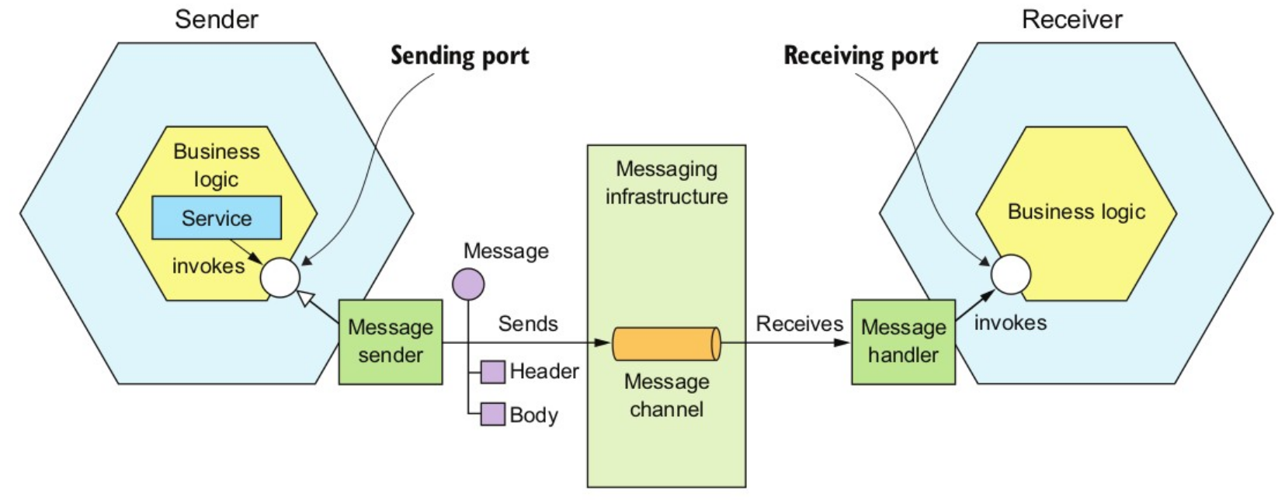
Architecture

Slide 195
Sémantique des messages
Un message est constitué d’entêtes (ensemble de clés-valeurs), d’un corps de message et éventuellement une clé (Kafka)
On distingue 3 types de messages :
Document : Un message générique ne contenant que des données. Le récepteur décide comment l’interpréter
Commande : Un message spécifiant l’action à invoquer et ses paramètres d’entrée
Événement : Un message indiquant que quelque chose vient de se passer. Typiquement un événement métier

Slide 196
Canaux de messages
2 types de canaux :
Point-to-point : Le canal délivre le message à un des consommateurs lisant le canal.
Ex : Envoie d’un message commande
PubAndSub : Le canal délivre le message à tous les consommateurs attachés (les abonnés)

Slide 197
Styles d’interaction
Tous les styles d’interactions sont supportés :
  Requête/Réponse synchrone.
  Le client attend la réponse
  Requête/Réponse asynchrone
  Le client est notifié lorsque la réponse arrive
  One way notification
  Le client n’attend pas de réponse
  Publish and Subscribe :
  Le producteur n’attend pas de réponse
  Publish et réponse asynchrones
  Le producteur est notifié lorsque les réponses arrivent

Slide 198
Messages broker
Un message broker est un intermédiaire par lequel tous les messages transitent
L’émetteur n’a pas besoin de connaître l’emplacement réseau du récepteur
Le message broker bufferise les messages
Implémentations courantes :
ActiveMQ
RabbitMQ
Kafka
AWS Kinesis

Slide 199
Offre Spring
Starter messaging pur :
– RabbitMQ, ActiveMQ, Kafka, ActiveMQ, Artemis, Solace PubSub
Architecture micro-services event-driven
– Kafka Stream
– Spring Cloud Stream
– Spring Data Flow

Slide 200
Exemple spring-kafka
Envoi de message
@Value("${app.my-channel}")
String ORDER_STATUS_CHANNEL;
@Autowired
KafkaTemplate<Long, DomainEvent> kafkaOrderTemplate;
public Order doService(Domain model) {
…
DomainEvent event = new DomainEvent(model);
kafkaOrderTemplate.send(ORDER_STATUS_CHANNEL,event);
…
Réception de message :
@KafkaListener(topics = "#{'${app.my-channel}'}", id = "oneHandler")
public void handleEvent(DomainEvent domainEvent) {
...
}
Atelier : Spring Kafka

Slide 201
Spring Security
Principes
Modèles stateful/stateless
Auto-configuration Spring Boot
OpenIdConnect et oAuth2

Slide 202
Spring Security
Spring Security gère principalement 2 domaines de la sécurité :
L’authentification : S’assurer de l’identité de l’utilisateur ou du système
L’autorisation : Vérifier que l’utilisateur ou le système ait accès à une ressource.
Spring Security facilite la mise en place de la sécurité pour les applications Java en
se basant sur des fournisseurs d’authentification
  Standard (LDAP, OpenIDConnect, Kerberos, PAM, CAS)
  Complètement spécialisés
En permettant la configuration des contraintes d’accès aux URLs et aux méthodes des services métier

Slide 203
Spring Security
La configuration par défaut de la sécurité web peut être provoquée par l’annotation @EnableWebSecurity ou par SpringBoot
Le bean springSecurityFilterChain encapsule une chaîne de filtres interceptant toutes les requêtes HTTP.
  Chaque filtre est responsable d’un aspect de la sécurité.
  La chaîne de filtre est hautement configurable et s’adapte à toutes les approches
Si en plus on désire ajouter de la sécurité au niveau des méthodes, il faut explicitement l’activer avec @EnableGlobalMethodSecurity

Slide 204
Quelques Filtres communs de springSecurityFilterChain
UsernamePasswordAuthenticationFilter : Répond par défaut à /login, récupère les paramètres username et password et appelle le gestionnaire d’authentification
SessionManagementFilter : Gestion de la collaboration entre la session http et la sécurité
BasicAuthenticationFilter : Traite les entêtes d’autorisation d’une authentification basique
SecurityContextPersistenceFilter : Responsable de stocker le contexte de sécurité (par exemple dans la session http)

Slide 205
Personnalisation de la sécurité
La personnalisation de la configuration consiste :
A personnaliser le filtre springSecurityFilterChain en créant un bean de type SecurityFilterChain
la classe HttpSecurity est un builder facilitant sa création
À personnaliser l’authentification :
  en créant un bean de type AuthenticationManager
  La classe AuthenticationManagerBuilder facilite la création de Realm (inMemory, jdbc, ldap, …)
  ou complètement personnalisé par l’implémentation d’un bean UserDetailsService

Slide 206
Exemple
// Ex : Modèle stateful
@Bean
public SecurityFilterChain filterChain(HttpSecurity http) throws
Exception {
http
.authorizeRequests(authorize ->
authorize.anyRequest().authenticated())
.formLogin(withDefaults())
.httpBasic(withDefaults());
return http.build();
}

Slide 207
Debug de la sécurité
Pour debugger la configuration :
– La configuration de springSecurityFilterChain est affichée au démarrage de Spring
Pour debugger l’exécution :
– Activer les traces de DEBUG :
logging.level.org.springframework.security=DEBUG

Slide 208
Exemple :
Configuration du gestionnaire d’authentification
@Configuration
public class SecurityConfiguration {
// Implémentation UserDetailsService
@Bean
public InMemoryUserDetailsManager userDetailsService() {
UserDetails user = User.withDefaultPasswordEncoder()
.username("user")
.password("password")
.roles("USER")
.build();
return new InMemoryUserDetailsManager(user);
}
}

Slide 209
Personnalisation de
UserDetailsService
L’implémentation de UserDetailsService peut être complètement personnalisée
L’interface contient une seule méthode :
public UserDetails loadUserByUsername(String login)
throws UsernameNotFoundException
Elle est responsable de retourner, à partir d’un login, un objet de type UserDetails encapsulant le mot de passe et les rôles
C’est le framework qui vérifie si le mot de passe saisi correspond.

Slide 210
Exemple
import org.springframework.security.core.userdetails.User ;
...
@Service
public class UserDetailsServiceImpl implements UserDetailsService{
@Autowired
private AccountRepository accountRepository;
@Transactional(readOnly = true)
public UserDetails loadUserByUsername(String login) throws UsernameNotFoundException {
Account account = accountRepository.findByLogin(login);
if ( account == null )
throw new UsernameNotFoundException("Invalides login/mot de passe");
Set<GrantedAuthority> grantedAuthorities = new HashSet<>();
for (Role role : account.getRoles()){
grantedAuthorities.add(new SimpleGrantedAuthority(role.getLibelle()));
}
return new User(account.getLogin(), account.getPassword(),
grantedAuthorities);
}
}

Slide 211
Password Encoder
Spring Security 5 nécessite que les mots de passes soient encodés
Il faut alors définir un bean de type PasswordEncoder
L’implémentation recommandée est BcryptPasswordEncoder
@Bean
PasswordEncoder passwordEncoder() {
return new BCryptPasswordEncoder();
}

Slide 212
{noop}
Si les mots de passes sont stockés en clair, il faut les préfixer par {noop} afin que Spring Security n’utilise pas d’encodeur
public UserDetails loadUserByUsername(String login) throws UsernameNotFoundException {
Member member = memberRepository.findByEmail(login);
if ( member == null )
throw new UsernameNotFoundException("Invalides login/mot de passe");
Set<GrantedAuthority> grantedAuthorities = new HashSet<>();
return new User(member.getEmail(), "{noop}" + member.getPassword(), grantedAuthorities);
}

Slide 213
Spring Security
Principes
Modèles stateful/stateless
Auto-configuration Spring Boot
OpenIdConnect et oAuth2

Slide 214
Modèles
Une fois authentifié, il y a 2 stratégies de gestion de l’authentification :
  L’approche stateful ou l’authentification est stockée dans la sessions http de l’utilisateur (cookie en général).
  C’est la technique des application web legacy ou d’application nécessitant pas de scalabilité
  L’approche stateless. L’authentification n’est pas stocké côté serveur et le client doit fournir la preuve de son authentification à chaque fois sous la forme d’un jeton.
  Le service est alors facilement scalable. Utilisé majoritairement dans les services Restful

Slide 215
Authentification stateful
Appli web standard ou monolithique Rest
1. Le client demande une ressource protégée.
2. Le serveur renvoie une réponse indiquant que l’on doit s’authentifier :
  En redirigeant vers une page de login
  En fournissant les entêtes pour une authentification basique du navigateur .
3. Le navigateur renvoie une réponse au serveur :
Soit le POST de la page de login
Soit les entêtes HTTP d’authentification.
4. Le serveur décide si les crédentiels sont valides :
Si oui. L’authentification est stockée dans la session, la requête originelle est réessayée, si les droits sont suffisants la page est retournée sinon un code 403
Sinon, le serveur redemande une authentification.
5. L’objet Authentication contenant l’utilisateur et ses rôles est présent dans la session.

Slide 216
Authentification stateless
API REST - microservice
1. Le client demande une ressource protégée.
2. Le serveur renvoie une réponse indiquant que l’on doit s’authentifier en envoyant une réponse 401.
3. Le navigateur propose un formulaire de login puis envoie le formulaire sur un serveur d’authentification (peut être différent que le serveur d’API)
4. Le serveur d’authentification décide si les crédentiels sont valides :
  Si oui. Il génère un token avec un délai de validité
  Si non, le serveur redemande une authentification .
5. Le client récupère le jeton et l’associe à toutes les requêtes vers l’API
6. Le serveur de ressources décrypte le jeton et déduit les droits de l’utilisateur. Il autorise ou interdit l’accès à la ressource

Slide 217
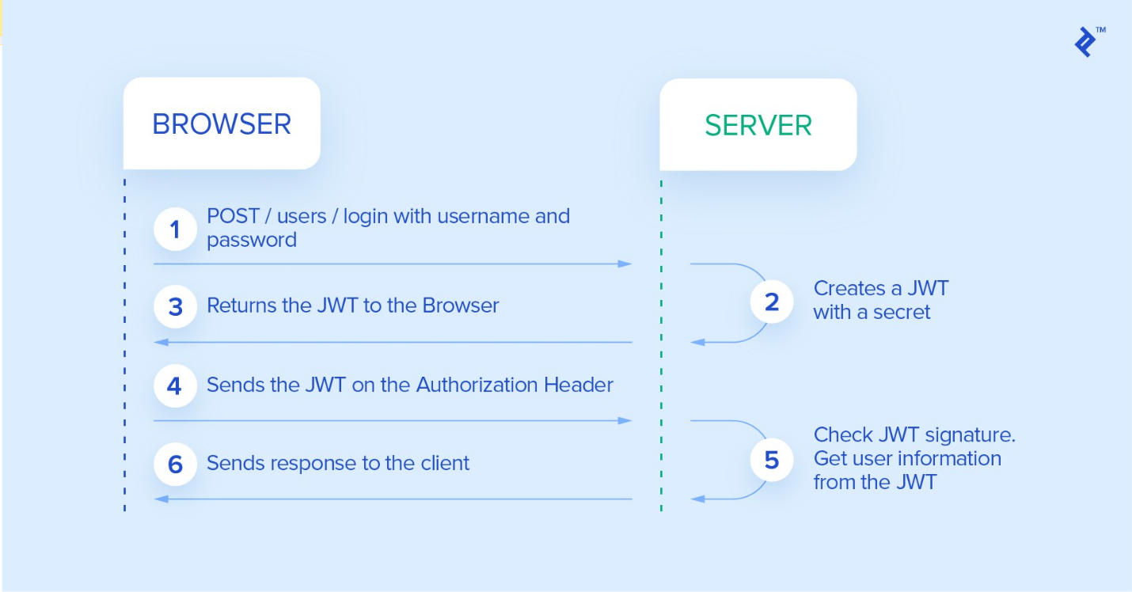
Exemple

Slide 218
Spring Security
Principes
Modèles stateful/stateless
Auto-configuration Spring Boot
OpenIdConnect et oAuth2

Slide 219
Apports de SpringBoot
Si Spring Security est dans le classpath, la configuration par défaut :
– Sécurise toutes les URLs de l’application web par l'authentification formulaire
– Un gestionnaire d’authentification simpliste est configuré pour permettre l’identification d’un unique utilisateur.
Le login par défaut est user, le mot de passe aléatoire est généré et affiché sur la console
Les propriétés par défaut peuvent être changées :
security.user.name= myUser
security.user.password=secret

Slide 220
Autres fonctionnalités par défaut
D’autres fonctionnalités sont automatiquement obtenues :
– Les chemins pour les ressources statiques standard sont ignorées (/css/**, /js/**, /images/**, /webjars/** et **/favicon.ico).
– Les événements liés à la sécurité sont publiés vers ApplicationEventPublisher via DefaultAuthenticationEventPublisher
– Des fonctionnalités communes de bas niveau (HSTS, XSS, CSRF, caching)

Slide 221
Autres fonctionnalités par défaut
SSL peut être configuré via les propriétés préfixées par server.ssl.*
Par exemple :
server.port=8443
server.ssl.key-store=classpath:keystore.jks
server.ssl.key-store-password=secret
server.ssl.key-password=another-secret
Par défaut si SSL est configuré, le port 8080 disparaît.
Si l’on désire les 2, il faut configurer explicitement le connecteur réseau
Atelier 6 : Sécurité stateful

Slide 222
Spring Security
Principes
Modèles stateful/stateless
Auto-configuration Spring Boot
OpenIdConnect et oAuth2

Slide 223
Starters OpenID
Spring fournit plusieurs starters relatifs à OpenID :
OAuth2 Client : Intégration pour obtenir un jeton auprès d’un serveur d’authentification (Google, Github, Facebook, Keycloak, …
OAuth2 Resource server : Application permettant de définir des ACLs par rapport aux scopes client et aux rôles contenu dans des jetons oAuth
OAuth2 Authorization server : Application permettant de délivrer des jetons

Slide 224
Login oAuth
Le starter oauht2-client facilite la configuration des fournisseurs classiques : Google, Github, Facebook, … ainsi que les solutions d’entreprise Keycloak, oAuth2 Autorization Server
@Bean
public SecurityWebFilterChain securityWebFilterChain(ServerHttpSecurity http) {
return http.authorizeExchange() .anyExchange().authenticated()
.and().oauth2Login()
.and().csrf().disable() .build();
}

Slide 225
Configuration
Configuration Google :
spring:
security:
oauth2:
client:
registration: google:
client-id: google-client-id
client-secret: google-client-secret
Configuration Keycloak
spring :
security:
oauth2:
client:
provider: keycloak:
issuer-uri: http://keycloak/realms//
registration:
spring-app:
provider: keycloak
client-id: spring-app
client-secret: 57abb4f6-5130-4c73-9545-6d377dd947cf
authorization-grant-type: authorization_code
redirect-uri: "{baseUrl}/login/oauth2/code/keycloak"
scope :openid

Slide 226
Accès à l’utilisateur loggé.
@GetMapping("/oidc-principal")
public OidcUser getOidcUserPrincipal(
@AuthenticationPrincipal OidcUser principal) {
return principal;
}
…
Authentication authentication =
SecurityContextHolder.getContext().getAuthentication();
if (authentication.getPrincipal() instanceof OidcUser) {
OidcUser principal = ((OidcUser)authentication.getPrincipal());
// ...
}

Slide 227
Serveur de ressource
Dépendance :
spring-boot-starter-oauth2-resource-server
Le serveur de ressources doit vérifier la signature du jeton pour s’assurer qu’il a été issu par le bon serveur d’autorisation.
– jwk-set-uri indique le endpoint qui fournit la clé publique permettant la vérification
– issuer-uri pointe vers l'URI du serveur d'autorisation de base. Elle peut être utilisée pour découvrir le endpoint fournissant la clé publique

Slide 228
Exemple application.yml
server:
port: 8081
servlet:
context-path: /resource-server
spring:
security:
oauth2:
resourceserver:
jwt:
issuer-uri: http://keycloak:8083/realms/myRealm
jwk-set-uri: http://keycloak:8083/realms/myRealm/protocol/openid-connect/certs

Slide 229
ACLs typique
@Configuration
public class SecurityConfig {
@Bean
public SecurityFilterChain securityFilterChain(HttpSecurity http) throws Exception {
http
.cors(cors -> cors.disable())
.authorizeHttpRequests(auth -> auth
.requestMatchers(HttpMethod.GET, "/user/info", "/api/foos/**")
.hasAuthority("SCOPE_read")
.requestMatchers(HttpMethod.POST, "/api/foos")
.hasAuthority("SCOPE_write")
.anyRequest()
.authenticated()
)
.oauth2ResourceServer(oauth2 -> oauth2
.jwt(jwt -> {})
);
return http.build();
}
}
Atelier 6.1 : OpenId Connect

Slide 230
Spring et les tests
Spring Test
Apports de Spring Boot
Tests auto-configurés

Slide 231
Versions
Spring/SpringBoot/JUnit
SpringBoot 1, Spring 4, JUnit4
Dernière version Septembre 2018, fin de vie 2019
SpringBoot 2, Spring 5, JUnit5
Première version ~2018, fin de vie 2025
SpringBoot 3, Spring 6, JUnit5
Première version Fin 2022
SpringBoot 4, Spring 7, JUnit5
Première version Fin 2025

Slide 232
Apport SpringTest
Apporte peu pour le test unitaire
Mocking de l'environnement en particulier l'API servlet ou Reactive
Package d'utilitaires : org.springframework.test.util
Et beaucoup pour les tests d'intégration (impliquant un ApplicationContext Spring) :
Cache du conteneur Spring pour accélérer les tests
Injection des données de test
Gestion de la transaction (roll-back)
Des classes utilitaires
Extension JUnit5, Runner Junit4

Slide 233
Exemple JUnit5
@ExtendWith(SpringExtension.class)
@ContextConfiguration(classes = TestConfig.class)
class SimpleTests {
@Test
void testMethod() {
// test logic...
}
}

Slide 234
Spring et les tests
Spring Test
Apports de Spring Boot
Tests auto-configurés

Slide 235
spring-boot-starter-test
L'ajout de spring-boot-starter-test (dans le scope test), ajoute les dépendances suivantes :
Spring Test : Utilitaires Spring pour le Test
Spring Boot Test : Utilitaire liant Spring Test à Spring Boot
Spring Boot Test Autoconfigure : Tests auto-configurés
JUnit5, AssertJ, (SB 2+):
Mockito : Un framework pour générer des classes Mock
JSONAssert : Une librairie pour les assertions JSON
JsonPath : XPath pour JSON.

Slide 236
Annotations apportées
De nouvelles annotations sont disponibles via le starter :
  @SpringBootTest permettant de définir l’ApplicationContext Spring à utiliser pour un test grâce à un mécanisme de détection de configuration
  Annotations permettant des tests auto- configurés.
  Ex : Auto-configuration pour tester des RestController en isolation
  @MockitoBean permettant de créer des beans Mockito

Slide 237
@SpringBootTest
Il est possible d'utiliser l'annotation @SpringBootTest pour déterminer le contexte applicatif avant l’exécution du test
L'annotation recherche une classe annotée @SpringBootApplication en remontant dans les packages.
=> Si l’on respecte la hiérarchie des packages, on tombe sur la classe principale de l’application et le contexte applicatif contient tous les beans

Slide 238
Attribut classes
L’annotation @SpringBootTest peut également préciser les classes de configuration utilisées pour charger le contexte applicatif via l’attribut classes
Exemple :
@SpringBootTest(classes = ForumApp.class)

Slide 239
WebEnvironment
L'attribut WebEnvironment permet de préciser si l’on désire disposer d’un serveur web lors des tests:
  MOCK : Fournit un environnement serveur Mocké
  RANDOM_PORT : Le serveur démarré sur un port aléatoire
  DEFINED_PORT : Le serveur est démarré sur un port spécifié
  NONE : Pas d'environnement servlet.

Slide 240
@MockitoBean
L'annotation @MockitoBean définit un bean Mockito
Cela permet de remplacer ou de créer de nouveaux beans
L'annotation peut être utilisée :
  Sur les classes de test
  Sur les champs de la classe de test, dans ce cas le bean mockito est injecté
Les beans Mockito sont automatiquement réinitialisés après chaque test

Slide 241
Exemple
@SpringBootTest
public class MyTests {
@MockitoBean
private RemoteService remoteService;
@Autowired
private Reverser reverser;
@Test
public void exampleTest() {
// RemoteService has been injected into the reverser bean
given(this.remoteService.someCall()).willReturn("mock");
String reverse = reverser.reverseSomeCall();
assertThat(reverse).isEqualTo("kcom");
}
}

Slide 242
Spring et les tests
Spring Test
Apports de Spring Boot
Tests auto-configurés

Slide 243
spring-boot-test-autoconfigure
Les capacités d'auto-configuration de Spring Boot peuvent ne pas être adaptées au test.
  Lorsque l'on teste la couche contrôleur, on n'a pas envie que SpringBoot nous démarre automatiquement une base de données
Le module spring-boot-test-autoconfigure inclut des annotations qui permettent de tester par couche les applications

Slide 244
Tester la (dé)sérialisation
Afin de tester si la sérialisation JSON fonctionne correctement, l'annotation @JsonTest peut être utilisée.
Elle configure automatiquement l'environnement Jackson ou Gson
Les classes utilitaires JacksonTester, GsonTester ou BasicJsonTester peuvent être injectées et utilisées, les assertions spécifiques à JSON peuvent être utilisées

Slide 245
Exemple
@JsonTest
public class MyJsonTests {
@Autowired
private JacksonTester<VehicleDetails> json;
@Test
public void testSerialize() throws Exception {
VehicleDetails details = new VehicleDetails("Honda", "Civic");
assertThat(this.json.write(details)).isEqualToJson("expected.json");
assertThat(this.json.write(details)).hasJsonPathStringValue("@.make");
assertThat(this.json.write(details)).extractingJsonPathStringValue("@.make")
.isEqualTo("Honda");
}
@Test
public void testDeserialize() throws Exception {
String content = "{\"make\":\"Ford\",\"model\":\"Focus\"}";
assertThat(this.json.parse(content))
.isEqualTo(new VehicleDetails("Ford", "Focus"));
assertThat(this.json.parseObject(content).getMake()).isEqualTo("Ford");
}
}

Slide 246
Tests de Spring MVC
L'annotation @WebMvcTest configure l'infrastructure Spring MVC et limite le scan aux annotations de Spring MVC
Elle configure également MockMvc qui permet de se passer d'un serveur Http complet
Pour les tests Selenium ou HtmlUnit, un client Web est également fourni

Slide 247
Exemple
@WebMvcTest(UserVehicleController.class)
public class MyControllerTests {
@Autowired
private MockMvc mvc;
@MockitoBean
private UserVehicleService userVehicleService;
@Test
public void testExample() throws Exception {
given(this.userVehicleService.getVehicleDetails("sboot"))
.willReturn(new VehicleDetails("Honda", "Civic"));
this.mvc.perform(get("/sboot/vehicle").accept(MediaType.TEXT_PLAIN))
.andExpect(status().isOk())
.andExpect(content().string("Honda Civic"));
}
}

Slide 248
Tests JPA
@DataJpaTest configure une base de donnée mémoire, scanne les @Entity et configure les Repository JPA
Les tests sont transactionnels et un rollback est effectué à la fin du test
  Possibilité de changer ce comportement par @Transactional
Un TestEntityManager peut être injecté ainsi qu'un JdbcTemplate

Slide 249
Exemple
@DataJpaTest
public class ExampleRepositoryTests {
@Autowired
private TestEntityManager entityManager;
@Autowired
private UserRepository repository;
@Test
public void testExample() throws Exception {
this.entityManager.persist(new User("sboot", "1234"));
User user = this.repository.findByUsername("sboot");
assertThat(user.getUsername()).isEqualTo("sboot");
assertThat(user.getVin()).isEqualTo("1234");
}
}

Slide 250
Autres tests auto-configurés
@WebFluxTest : Test des contrôleurs Spring Webflux
@JdbcTest : Seulement la datasource et jdbcTemplate.
@JooqTest : Configure un DSLContext.
@DataMongoTest : Configure une base mémoire Mongo, MongoTemplate, scanne les classes @Document et configure les MongoDB repositories.
@DataRedisTest : Test des applications Redis applications.
@DataLdapTest : Serveur embarqué LDAP (if available), LdapTemplate, Classes @Entry et LDAP repositories
@RestClientTest : Test des clients REST. Jackson, GSON, … + RestTemplateBuilder, et du support pour MockRestServiceServer.

Slide 251
Exemple
@RestClientTest(RestService.class)
public class RestserviceTest {
@Autowired
private MockRestServiceServer server;
@Autowired
private ObjectMapper objectMapper;
@Autowired
private RestService restService;
@BeforeEach
public void setUp() throws Exception {
Member aMember = ...
String memberString = objectMapper.writeValueAsString(aMember);
this.server.expect(requestTo("/members/1"))
.andRespond(withSuccess(memberString, MediaType.APPLICATION_JSON));
}
@Test
public void whenCallingGetMember_thenOk() throws Exception {
assertThat(restService.getMember(1)).extracting("email").isEqualTo("d@gmail.com");
}
}

Slide 252
Test et sécurité
Spring propose plusieurs annotations pour exécuter les tests d’une application sécurisée par SpringSecurity.
Dépéndance : spring-security-test
@WithMockUser : Le test est exécuté avec un utilisateur dont on peut préciser les détails (login, password, rôles)
@WithAnonymousUser : Annote une méthode
@WithUserDetails("aLogin") : Le test est exécuté avec l’utilisateur chargé par UserDetailService
@WithSecurityContext : Qui permet de créer le SecurityContext que l’on veut
Atelier : SpringBoot Test

Slide 253
Vers la production
Actuator
Déploiement

Slide 254
Actuator
Spring Boot Actuator fournit un support pour la surveillance et la gestion des applications SpringBoot
Il peut s'appuyer
  – Sur des points de terminaison HTTP (Si on a utilisé Spring MVC)
  – Sur JMX
L'activation de Actuator nécessite spring-boot-starter-actuator

Slide 255
Fonctionnalités
Les fonctionnalités transverses offertes par Actuator concernent :
– Statut de santé de l’application
– Obtention de métriques
– Audit de sécurité
– Traces des requêtes HTTP
– Visualisation de la configuration
– …

Slide 256
Endpoints
Actuator fournit de nombreux endpoints :
  beans : Une liste des beans Spring
  env / configprops : Liste des propriétés configurables
  health : Etat de santé de l'appli
  info : Informations arbitraires. En général, Commit, version
  metrics : Mesures
  mappings : Liste des mappings configurés
  trace : Trace des dernières requête HTTP
  docs : Documentation, exemple de requêtes et réponses
  logfile : Contenu du fichier de traces
Si on développe un Bean de type Endpoint, il est automatiquement exposé via JMX ou HTTP

Slide 257
Configuration
Les endpoints peuvent être configurés par des propriétés.
Chaque endpoint peut être
  – Activé/désactivé
  – Sécurisé par Spring Security
  – Mappé sur une autre URL
Seuls les endpoints /health et /info sont activés par défaut
Pour activer les autres :
  – management.endpoints.web.exposure.include=*
  – Ou les lister un par un

Slide 258
Endpoint /health
L'information fournie permet de déterminer le statut d'une application en production.
  Elle peut être utilisée par des outils de surveillance responsable d'alerter lorsque le système tombe (Kubernetes par exemple)
Par défaut, le endpoint affiche un statut global mais on peut configurer Spring pour que chaque sous-système affiche son statut :
management.endpoint.health.show-details= always

Slide 259
Informations sur l'application
Le endpoint /info par défaut n’affiche rien.
Si l’on veut les détails sur Git :
git-commit-id-plugin
Si l’on veut les informations de build :
<plugin>
<groupId>org.springframework.boot</groupId>
<artifactId>spring-boot-maven-plugin</artifactId>
<executions>
<execution>
<goals>
<goal>build-info</goal>
</goals>
</execution>
</executions>
</plugin>

Slide 260
Metriques
Le endpoint metrics donne accès à toute sorte de métriques. On retrouve :
  – Système : Mémoire, Heap, Threads, GC
  – Source de données : Connexions actives, état du pool
  – Cache : Taille, Hit et Miss Ratios
  – Tomcat Sessions

Slide 261
Autres endpoints
/auditevents : Liste les événements de sécurité (login/logout)
/conditions : Remplace /autoconfig, rapport sur l’auto-configuration
/configprops – Les beans annotés par @ConfigurationProperties
/flyway ; Information sur les migrations de BD Flyway
/liquibase : Migration Liquibase
/logfile : Logs applicatifs
/loggers : Permet de visualiser et modifier le niveau de log
/scheduledtasks : Tâches programmées
/sessions : HTTP sessions
/threaddump : Thread dumps
Atelier : Activation et configuration Actuator

Slide 262
Vers la production
Actuator
Déploiement

Slide 263
Introduction
Plusieurs alternatives pour déployer une application Spring-boot :
  – Application stand-alone
  – Archive war à déployer sur serveur applicatif
  – Service Linux ou Windows
  – Image Docker
  – Le cloud

Slide 264
Application stand-alone
Le plugin Maven de Spring-boot permet de générer l’application stand-alone :
mvn package
Crée une archive exécutable contenant les classes applicatives et les dépendances dans le répertoire target
Pour l’exécuter :
java -jar target/artifactId-version.jar

Slide 265
Fichier Manifest
Manifest-Version: 1.0
Implementation-Title: documentService
Implementation-Version: 0.0.1-SNAPSHOT
Archiver-Version: Plexus Archiver
Built-By: dthibau
Start-Class: org.formation.microservice.documentService.DocumentsServer
Implementation-Vendor-Id: org.formation.microservice
Spring-Boot-Version: 1.3.5.RELEASE
Created-By: Apache Maven 3.3.9
Build-Jdk: 1.8.0_121
Implementation-Vendor: Pivotal Software, Inc.
Main-Class: org.springframework.boot.loader.JarLauncher

Slide 266
Création de war
our créer un war, il est nécessaire de :
  Fournir une sous-classe de SpringBootServletInitializer et surcharger la méthode configure(). Cela permet de configurer l’application (Spring Beans) losque le war est installé par le servlet container.
  De changer l’élément packaging du pom.xml en war
  <packaging>war</packaging>
  Puis exclure les librairies de tomcat

Slide 267
Exemple
@SpringBootApplication
public class Application extends SpringBootServletInitializer {
@Override
protected SpringApplicationBuilder configure(
SpringApplicationBuilder application) {
return application.sources(Application.class);
}
public static void main(String[] args) throws Exception {
SpringApplication.run(Application.class, args);
}
}

Slide 268
Création de service Linux
<build>
<plugins>
<plugin>
<groupId>org.springframework.boot</groupId>
<artifactId>spring-boot-maven-plugin</artifactId>
<configuration>
<executable>true</executable>
</configuration>
</plugin>
</plugins>
</build>
=> target/artifactId.jar is executable !
=> ln -s target/artifactId.jar /etc/init.d/artifact
service artifact start

Slide 269
Cloud
Les jars exécutable de Spring Boot sont prêts à être déployés sur la plupart des plate-formes PaaS
La documentation de référence offre du support pour :
  Cloud Foundry
  Heroku
  OpenShift
  Amazon Web Services
  Google App Engine

Slide 270
Exemple
CloudFoundry/Heroku
Cloud Foundry
cf login
cf push acloudyspringtime -p target/demo-0.0.1-SNAPSHOT.jar
Heroku
Mise à jour d’un fichier Procfile :
web: java -Dserver.port=$PORT -jar target/demo-0.0.1-SNAPSHOT.jar
git push heroku master

